Slide 1
Spettroscopia
Infrarossa (IR)

Slide 2
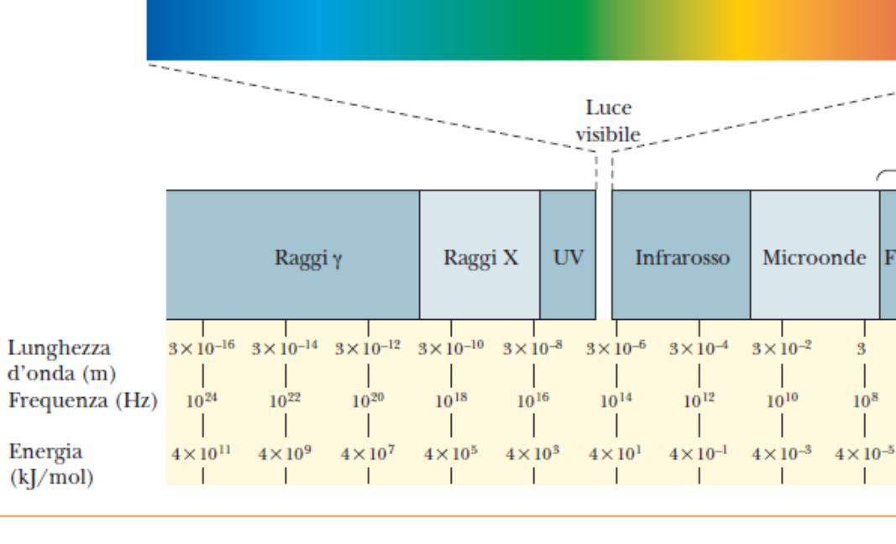
Spettroscopia IR
Radiazione infrarossa (IR) compresa tra il visibile e le microonde.

Slide 3
Spettroscopia IR
Storicamente nella spettroscopia IR si usa il numero d’onda. La porzione di maggior interesse per il chimico organico va da:
da 4000 a 400 cm⁻¹
Vicino IR: 13000 - 4000 cm⁻¹
Medio IR: 4000 - 200 cm⁻¹
Lontano IR: 200 - 10 cm⁻¹
La radiazione infrarossa viene assorbita da una molecola organica e convertita in energia vibrazionale. L’assorbimento è quantizzato ma lo spettro si presenta a bande perché ad ogni transizione vibrazionale sono associate diverse transizioni rotazionali. Ci occuperemo quindi di bande Vibro-Rotazionali.

Slide 4
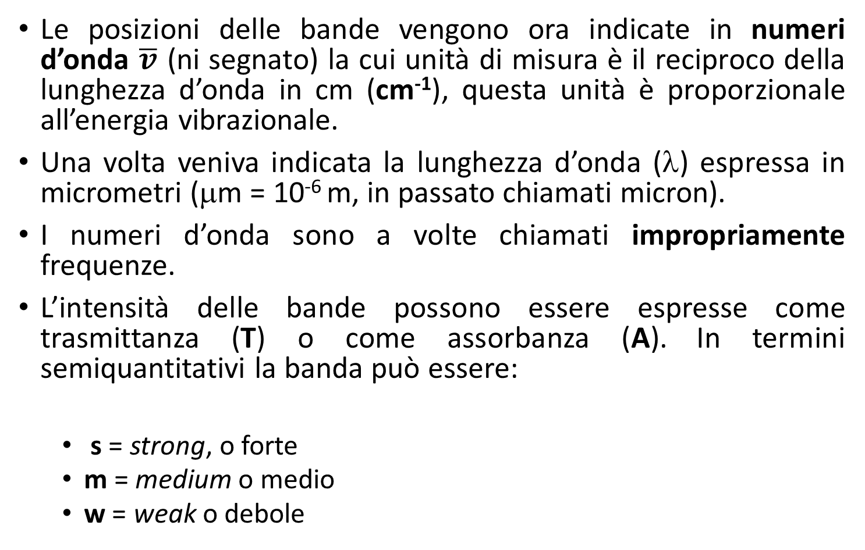
Spettroscopia IR
Le posizioni delle bande vengono ora indicate in numeri d’onda $\overline{v}$ (ni segnato) la cui unità di misura è il reciproco della lunghezza d’onda in cm (cm⁻¹), questa unità è proporzionale all’energia vibrazionale.
Una volta veniva indicata la lunghezza d’onda (λ) espressa in micrometri (μm = 10⁻⁶ m, in passato chiamati micron).
I numeri d’onda sono a volte chiamati impropriamente frequenze.
L’intensità delle bande possono essere espresse come trasmittanza (T) o come assorbanza (A). In termini semiquantitativi la banda può essere:
  s = strong, o forte
  m = medium o medio
  w = weak o debole

Slide 5
Spettroscopia IR
Numero d’onda: numero di onde che occupano 1 cm di lunghezza. È il reciproco della lunghezza d’onda espressa in cm.
–
1
unità: cm⁻¹
ν
=
λ
Il numero d’onda (cm⁻¹) e la frequenza (s⁻¹) sono direttamente proporzionali e sono correlate dalla velocità della luce. La frequenza e il numero d’onda sono direttamente proporzionali. Quindi vibrazioni che avvengono con luce ad alta frequenza corrispondono a numeri d’onda elevati e quindi energie dei fotoni associati a vibrazione sono elevati.
E = hν =
–
ν
ν
=
c
–
νhc

Slide 6
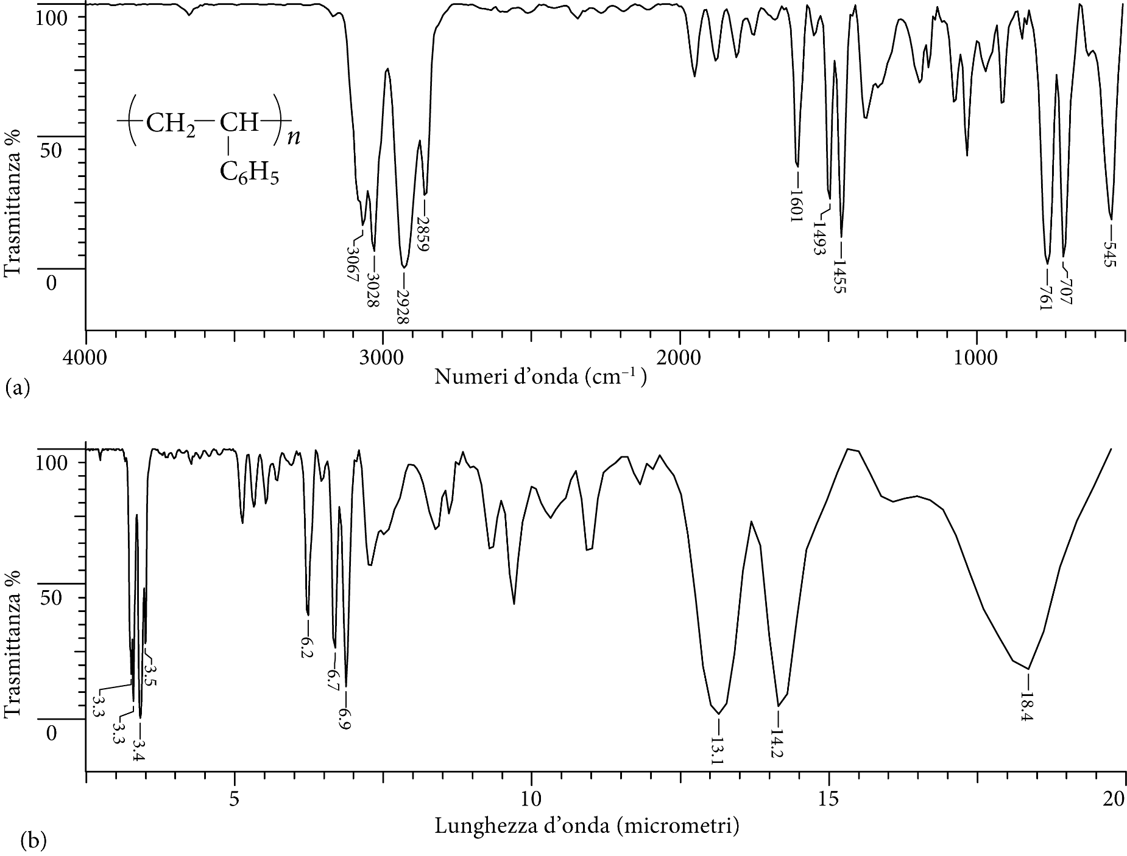
Spettroscopia IR
13.1 μm = 13.1x10⁻⁶ m = 13.1x10⁻⁴ cm ; 1/13.1x10⁻⁴ = 763 cm⁻¹
In Figura viene mostrato come appare uno spettro IR: in particolare gli spettri IR del polistirene. Viene in genere riportata la Trasmittanza% in funzione del numero d’onda o della lunghezza d’onda. In Figura «a» si mostra lo spettro IR del polistirene registrato nel medio IR; mentre in Figura «b» viene riportato lo spettro IR del polistirene nel lontano IR.

Slide 7
Spettroscopia IR
Due delle tipologie di vibrazione molecolari più importanti sono lo stretching (o stiramento) e bending (o piegamento).
Una vibrazione di stretching è un movimento ritmico lungo l’asse del legame con conseguente aumento o diminuzione della distanza interatomica.
Una vibrazione di bending può essere dovuta a una vibrazione dell’angolo tra i legami aventi un atomo in comune oppure al movimento di un gruppo di atomi rispetto al resto della molecola. Per esempio, tra le vibrazioni di bending (= piegamento), ci sono le vibrazioni di twisting (distorsione), rocking (oscillazione nel piano) che provocano cambiamenti negli angoli di legame.

Slide 8
Spettroscopia IR
Vengono analizzate le principali tipologie di vibrazione molecolari di un frammento metilenico (-CH2-) di una molecola. Lo stretching è un movimento ritmico degli atomi lungo l’asse del legame con conseguente aumento o diminuzione della distanza interatomica. Può essere simmetrico quando gli atomi si muovono all’unisono o asimmetrico quando gli atomi si muovono con asimmetria. La vibrazione di bending porta a una modifica degli angoli di legame tra gli atomi. Si può osservare il scissoring, il rocking, lo wagging e il twisting.

Slide 9
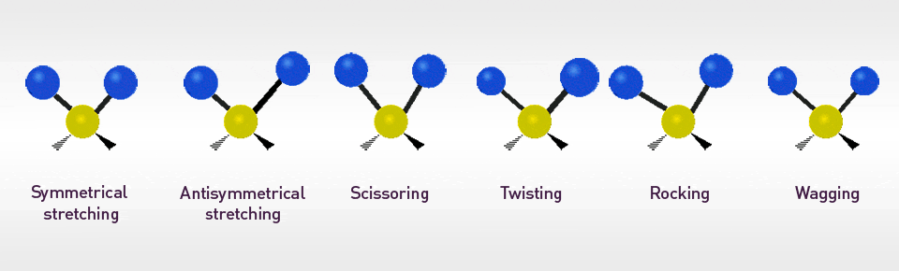
Spettroscopia IR
Vengono analizzate le principali tipologie di vibrazione molecolari di un frammento metilenico (-CH2-) di una molecola. Lo stretching è un movimento ritmico degli atomi lungo l’asse del legame con conseguente aumento o diminuzione della distanza interatomica. Può essere simmetrico quando gli atomi si muovono all’unisono o asimmetrico quando gli atomi si muovono con asimmetria. La vibrazione di bending porta a una modifica degli angoli di legame tra gli atomi. Si può osservare il scissoring, il rocking, lo wagging e il twisting.

Slide 10
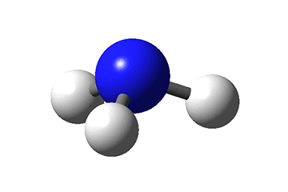
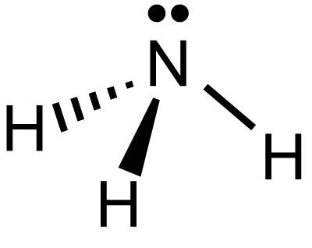
Spettroscopia IR
Se in una molecola ci sono più legami che possono vibrare (come praticamente in tutte le molecole), essi non vibrano in maniera indipendente, ma coordinata, e le vibrazioni riguardano l’intera molecola.

Slide 11
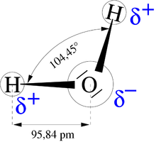
Vibrazioni Infrarosso-Attive
Per avere un assorbimento della radiazione infrarossa, il legame che vibra deve essere polare e la sua vibrazione deve causare una variazione periodica del momento dipolare.
Maggiore è la polarità del legame più intenso, sarà l’assorbimento.
Ogni vibrazione che soddisfi questo criterio sarà infrarosso-attiva.
I legami covalenti di molecole biatomiche omonucleari come H₂ e Br₂ (molecole apolari) e legami multipli in alcheni e alchini simmetrici non assorbono radiazioni infrarosse.
La polarità è una proprietà delle molecole per cui una molecola (detta polare) presenta una carica parziale positiva su una parte della molecola e una carica parziale negativa sulla parte opposta di essa. Le molecole che non presentano il fenomeno della polarità sono dette apolari o non polari.

Slide 12

Modello Meccanico dell’Oscillatore Armonico
Le caratteristiche di una vibrazione di stiramento (stretching) possono essere descritte ricorrendo a un modello meccanico costituito da due masse collegate mediante una molla. Le due masse sono i due atomi e la molla è il legame tra i due atomi.
Una perturbazione di una di queste masse lungo l’asse della molla provoca un vibrazione chiamata movimento armonico semplice.
R_{e}
R_{e} = distanza tra i due nuclei
all’equilibiro

Slide 13
R_{max}=R_{e}+x_{max}
Il moto è simile a quello di due masse collegate da una molla ideale...
R_{e}
...la forza applicata allontana le palline, che giunte al massimo dell’elongazione ...
R_{min}=R_{e}-x_{max}
R_{e}
...ripassano per la posizione di equilibrio ...
...per avvicinarsi ad una distanza R_{min}...
R_{e}
Oscillatore armonico: moto classico
...e ripassare per la posizione di equilibrio, e così via ...

Slide 14
Frequenza dell’Oscillatore Armonico
La “molla” che congiunge i due atomi si stira e si contrae con una forza regolata dalla legge di Hooke:
f = - k x
f = forza di richiamo della molla.
k = costante di forza della molla.
x = spostamento dalla condizione di equilibrio.
f è proporzionale al contrario dello spostamento dalla posizione di equilibrio – x , attraverso la costante k, detta costante di forza.
k è una misura dell’inflessibilità della molla.
Lo spostamento x è una misura di quanto la molla è stata tirata.

Slide 15
Frequenza dell’Oscillatore Armonico
Dalla legge di Hooke per una molla in vibrazione (f = - kx) deriva la legge di Hooke dell’oscillatore armonico semplice che ci consente di calcolare in modo approssimato la frequenza della vibrazione.

Slide 16
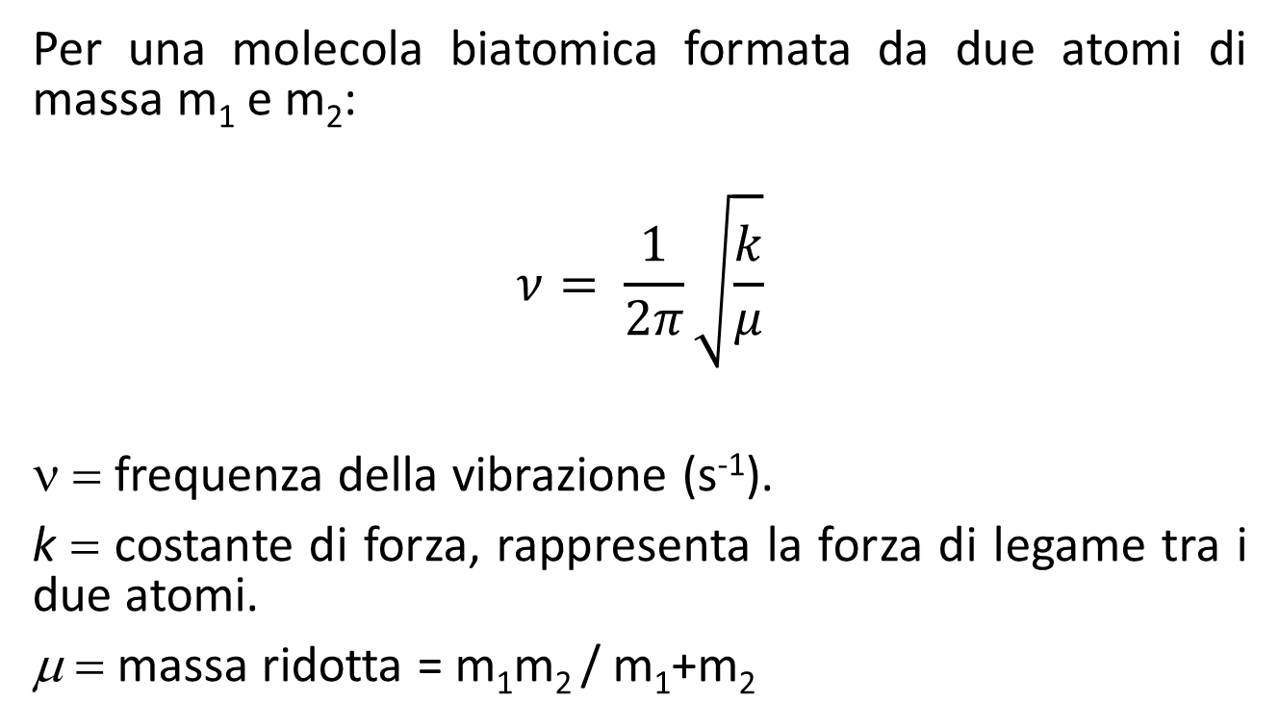
Frequenza di Vibrazione
Per una molecola biatomica formata da due atomi di massa m₁ e m₂:
$$ν= \frac{1}{2π}\sqrt{\frac{k}{μ}}$$
ν = frequenza della vibrazione (s⁻¹).
k = costante di forza, rappresenta la forza di legame tra i due atomi.
μ = massa ridotta = m₁m₂ / m₁+m₂
Notes:
Frequenza della vibrazione, quante volte le masse passano attraverso la posizione di equilibrio in un secondo

Slide 17


Frequenza di Vibrazione
La frequenza di vibrazione (e il numero d’onda) è tanto maggiore quanto più forte è il legame.
$\overline{v}$ (C≡C) = ≈2200 cm⁻¹
$\overline{v}$ (C=C) = ≈1640 cm⁻¹
$\overline{v}$ (C-C) = ≈1000 cm⁻¹
$$= \frac{1}{2πc}\sqrt{\frac{k}{μ}}$$
–
ν
–
ν
=
ν
c
La costante di forza aumenta al numero dei legami presenti tra due atomi. Di conseguenza un legame semplice C-C avrà una vibrazione di stretching associata a un numero d’onda inferiore rispetto a quello di un doppio legame o triplo.

Slide 18
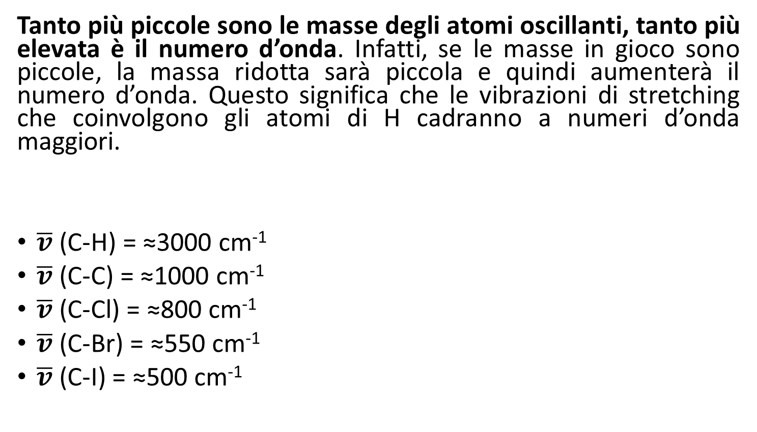

Frequenza di Vibrazione
Tanto più piccole sono le masse degli atomi oscillanti, tanto più elevata è il numero d’onda. Infatti, se le masse in gioco sono piccole, la massa ridotta sarà piccola e quindi aumenterà il numero d’onda. Questo significa che le vibrazioni di stretching che coinvolgono gli atomi di H cadranno a numeri d’onda maggiori.
$\overline{v}$ (C-H) = ≈3000 cm⁻¹
$\overline{v}$ (C-C) = ≈1000 cm⁻¹
$\overline{v}$ (C-Cl) = ≈800 cm⁻¹
$\overline{v}$ (C-Br) = ≈550 cm⁻¹
$\overline{v}$ (C-I) = ≈500 cm⁻¹
$$= \frac{1}{2πc}\sqrt{\frac{k}{μ}}$$
–
ν

Slide 19
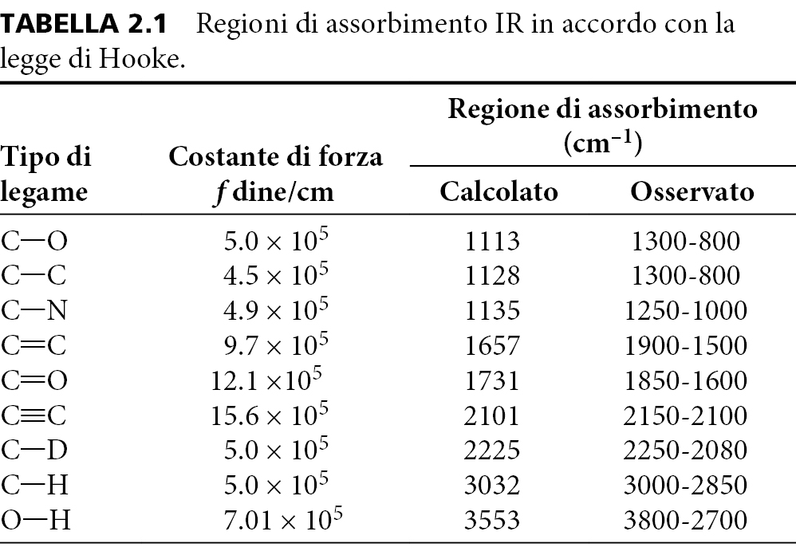
1 dine = 1.0 × 10⁻⁵ N

Slide 20
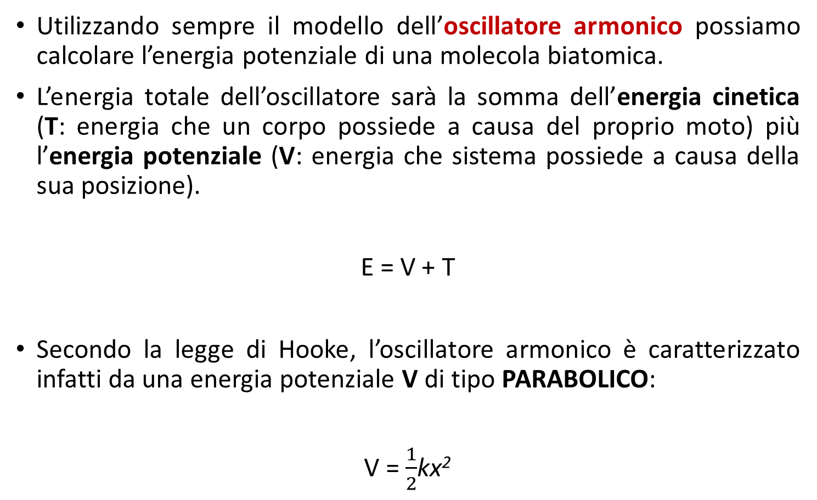
Energia Potenziale
Utilizzando sempre il modello dell’oscillatore armonico possiamo calcolare l’energia potenziale di una molecola biatomica.
L’energia totale dell’oscillatore sarà la somma dell’energia cinetica (T: energia che un corpo possiede a causa del proprio moto) più l’energia potenziale (V: energia che sistema possiede a causa della sua posizione).
E = V + T
Secondo la legge di Hooke, l’oscillatore armonico è caratterizzato infatti da una energia potenziale V di tipo PARABOLICO:
V = $\frac{1}{2}$kx²

Slide 21

Energia Potenziale
V = $\frac{1}{2}$kx²
Riportando in un diagramma l’energia potenziale V di una molecola biatomica (considerata come oscillatore armonico) in funzione della spostamento x dalla posizione di equilibrio x₀ come conseguenza dell’allungamento o dell’accorciamento del legame si ottiene una parabola.

Slide 22
Energia Potenziale
molla contratta
Siccome l’energia totale deve rimanere costante, quando la molla oscilla, l’energia potenziale V aumenta lungo i lati della parabola (sinistra: molla contratta e destra: molla stirata), mentre l’energia cinetica T diminuisce.
molla nella posizione di equilibrio
Alla distanza di equilibrio d la molla ha energia potenziale = 0 in quanto si è convertita in energia cinetica T
molla stirata

Slide 23
Oscillatore Armonico
Nel modello del oscillatore armonico classico l’energia potenziale della molla può assumere TUTTI i valori possibili e senza limiti. Occorre semplicemente modificare x di quanto si vuole per ottenere un differente valore di energia potenziale.

Slide 24
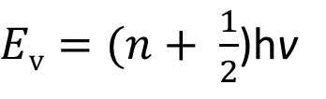

Descrizione Quantomeccanica della Vibrazione di una Molecola Biatomica
Nella trattazione quantomeccanica l’energia vibrazionale delle molecole (E_{v}) è quantizzata, per cui può assumere solo valori discreti di energia.
$Ev=(n+ \frac{1}{2}$)hv
$n$ = 0, 1, 2, 3….
L’energia minima corrispondente al numero quantico vibrazionale n = 0 non è nulla, ma vale ½ hν (ν = frequenza della vibrazione), quantità che viene appunto denominata energia del punto zero. La molecola è sempre in oscillazione.

Slide 25
Descrizione Quantomeccanica della Vibrazione di una Molecola Biatomica
A temperatura ambiente la gran parte delle molecole si trova nello stato vibrazionale fondamentale (n=0; Ev=1/2 hν). Tuttavia, la molecola può assorbire la radiazione con energia uguale alla differenza di energia tra lo stato fondamentale (n=0) e il primo livello vibrazionale (n=1). Il primo livello eccitato (n=1) presenta energia pari a Ev=3/2 hν. Quindi il ΔE da fornire alla molecola affinché avvenga questo salto energetico è pari a hν (ν = frequenza della vibrazione di stretching). L’energia per trasferire dal livello fondamentale la molecola al secondo livello vibrazionale (n=2) sarà pari a ΔE= 2hν.

Slide 26
Descrizione Quantomeccanica della Vibrazione di una Molecola Biatomica
Regola di Selezione: La molecola può assorbire la radiazione con energia uguale alla differenza di energia tra i due livelli vibrazionali. Se l’oscillazione della molecola è di tipo armonico la transizione può avvenire solo tra due livelli contigui: regola di selezione (Δn = ±1).
Notes:
La regola di selezione stabilisce che affinché si abbia assorbimento o emissione debba verificarsi una transizione tale che Δ v = ± 1.

Slide 27
Molecole Reali si Comportano come
Oscillatore Anarmonico
Quando l’energia delle vibrazioni è tale da imporre agli atomi un considerevole spostamento dalla posizione di equilibrio del legame, l’oscillatore armonico non rappresenta completamente la vibrazione di una molecola reale.
Quando il legame viene fortemente compresso, prevale la repulsione tra i nuclei: il legame oppone resistenza ad un ulteriore accorciamento.
Quando il legame è fortemente stirato, la lunghezza del legame aumenta, la forza attrattiva diminuisce fino alla dissociazione del legame stesso.

Slide 28
Molecole Reali si Comportano come
Oscillatore Anarmonico
Un modello capace di descrivere ragionevolmente bene il comportamento della molecola biatomica è quello dell’oscillatore anarmonico di Morse

Slide 29
Molecole Reali
Oscillatore Anarmonico
Il moto è ancora armonico per piccoli valori di n.
La distanza fra i livelli contigui non è costante: si riduce progressivamente al crescere di n, fino al raggiungimento del limite di dissociazione.
I livelli vibrazionali sono finiti.
La regola di selezione Δn = ±1 non è più valida si possono verificare anche transizioni tra livelli non contigui. Δn= ±2, ±3, etc. Un sistema di questo tipo può assorbire a frequenze che sono multipli della frequenza fondamentale. Il fenomeno è detto overtone e da luogo a bande di overtone = bande armoniche, di intensità nettamente più bassa di quella fondamentale (perché la probabilità della transizione è minore).
Notes:
Fine VI lezione (12h)

Slide 30
Oscillatore Anarmonico vs Oscillatore Armonico
Notes:
Fine VI lezione (12h)

Slide 31
Vibrazioni nelle Molecole Poliatomiche
Vogliamo descrivere il moto vibrazionale di una molecola poliatomica con N atomi.
In un sistema di riferimento con assi fissi ogni atomo è descritto da 3 coordinate cartesiane. Per cui ogni atomo ha tre gradi di libertà corrispondenti alle coordinate cartesiane.
Per una molecola avremo: 3N gradi di libertà
Gradi di libertà = numero minimo di coordinate con le quali è possibile definire in modo non ambiguo la posizione e l’orientamento di un corpo rigido nello spazio

Slide 32
Vibrazioni nelle Molecole Poliatomiche
- In una molecola triatomica avremo 3x3 = 9 gradi di libertà. Questo valore comprende tutti i possibili movimenti della molecola: traslazioni, rotazioni e vibrazionali.
- Le 9 coordinate cartesiane x₁,y₁,z₁,...,z₃ possono rappresentare qualsiasi moto. Ma vogliamo distinguere tra i moti che ci interessano (vibrazionali) e quelli che non ci interessano (rotazionali e traslazionali)!

Slide 33
Vibrazioni nelle Molecole Poliatomiche
Vogliamo distinguere tra i moti che ci interessano (vibrazionali) e quelli che non ci interessano (rotazionali e traslazionali)!!!
Molecola piegata: se consideriamo una molecola triatomica piegata (9 gradi di libertà totali) come un corpo rigido, tre gradi di libertà descrivono il moto traslazionale e altri tre il moto rotazionale. Quindi tre gradi di libertà descrivono i moti vibrazionali.
Molecola lineare: se consideriamo una molecola triatomica lineare (9 gradi di libertà totali) come un corpo rigido, tre gradi di libertà descrivono il moto traslazionale e altri due il moto rotazionale. Quindi quattro gradi di libertà descrivono i moti vibrazionali.

Slide 34
Vibrazioni nelle Molecole Poliatomiche
Riassumendo:
Modi normali di vibrazione: gradi di libertà interni di una molecola, corrispondenti al numero minimo di movimenti in cui si ha variazione nelle distanze di legame e degli angoli di legame.
Il numero di modi normali di vibrazione sarà 3N-6 per le molecole non lineari.
Il numero di modi normali di vibrazione sarà 3N-5 per le molecole lineari.
Notes:
3N-6 (sottraggo 3 coordinate per il moto traslazionale e 3 per il moto rotazionale) 3N-5 (3 per il moto traslazionale e 2 per il moto rotazionale)

Slide 35
Vibrazioni nelle Molecole Poliatomiche
Nello spettro IR di una molecola a N atomi raramente si vedono tutte le ipotetiche vibrazioni teoriche (o se ne vedono di più!). Ciò è dovuto a diversi fattori:
Fattori strumentali: alcune bande possono cadere al di fuori dell’intervallo spettrale coperto dallo strumento; oppure lo strumento non può risolvere bande molto ravvicinate o rilevare bande al di sotto di una certa soglia di intensità.
Fattori legati alla struttura della molecola: gruppi funzionali o legami molto simili fra loro possono dare luogo a una stessa banda (o serie di bande) di assorbimento; oppure gruppi funzionali diversi possono dare luogo casualmente alla stessa banda, perché casualmente possono vibrare alla stessa lunghezza d’onda.
Se l’assorbimento è intenso, si possono osservare anche bande di overtone (altrimenti deboli per essere osservate).
In alcuni casi si osservano bande di combinazione, dovute a transizioni su nuovi livelli vibrazionali formati dalla combinazione di due diversi livelli dovuti a vibrazioni fondamentali.
Si possono osservare bande da risonanza di Fermi, quando un livello energetico fondamentale vibrazionali interagisce con un overtone formando nuovi livelli accessibili al sistema.

Slide 36
Bande Fondamentali
Corrispondono alla transizione energetica tra livello fondamentale ed il primo livello eccitato. Nel caso delle transizioni vibrazionali, l’assorbimento osservato sperimentalmente è dovuto quasi esclusivamente a transizioni da n=0 a n=1.

Slide 37
Bande Armoniche o di Overtone
In alcuni casi possono avvenire transizioni tra lo stato vibrazionale fondamentale ed il secondo o il terzo stato vibrazionale eccitato.
Poiché la differenza di energia tra i due stati è circa doppia, le bande armoniche (overtone) si trovano a frequenza circa doppia rispetto alle normali bande originate dalla vibrazione.
Esempi: Le bande armoniche degli aromatici (o dita degli aromatici) tra 2000 e 1650 cm⁻¹; la banda armonica dello stretching del C=O (circa 1700) a 3450-3600 cm⁻¹
Notes:
1000-825 cm-1

Slide 38
Bande di Combinazione (Accoppiamento) Vibrazionale
Quando due oscillatori di legame (o legami oscillanti) condividono un atomo comune, raramente agiscono come oscillatori indipendenti, a meno che le frequenze di oscillazione individuali non siano profondamente diverse. Questo perché esiste un’interazione di accoppiamento meccanico tra gli oscillatori.
Quindi le bande di combinazione sono dovute alla combinazione di vibrazioni di legami adiacenti:
  accoppiamento di due modi di vibrazioni fondamentali.
  l'accoppiamento tra vibrazioni fondamentali e overtones (Risonanza Fermi).

Slide 39
Accoppiamento di Due Modi di Vibrazione Fondamentali
Fattori che influenzano l’accoppiamento sono:
  Un atomo in comune tra i due legami che vibrano (es. C nell’anidride carbonica).
  Un legame in comune tra i due gruppi che vibrano.
  L’accoppiamento è maggiore quando i gruppi accoppiati hanno energie vibrazionali simili.
  Non si osserva accoppiamento tra gruppi separati da 2 o più legami.

Slide 40
Accoppiamento di Due Modi di Vibrazione Fondamentali
Nel caso esistano due modi di vibrazione fondamentale che hanno energia paragonabile, queste interagiscono tra loro producendo due nuovi modi di vibrazione aventi frequenze superiori e inferiori a quelle osservate quando l’interazione è assente.
Es. nei chetoni lo stretching C=O cade a 1715 cm⁻¹ ma nella CO₂ c’è un forte accoppiamento meccanico, un'interazione tra i due stiramenti C=O.
O=C=O
^{C=O}
^{C=O}

Slide 41
Accoppiamento di Due Modi di Vibrazione Fondamentali
Nel caso esistano due modi di vibrazione fondamentale che hanno energia paragonabile, queste interagiscono tra loro producendo due nuovi modi di vibrazione aventi frequenze superiori e inferiori a quelle osservate quando l’interazione è assente. Per esempio la molecola di anidride carbonica che consiste in due legami C=O con un atomo di carbonio comune, presenta due vibrazioni di stretching fondamentali: uno stretching asimmetrico e uno simmetrico. Lo stretching simmetrico consiste in uno stiramento e contrazione in fase dei legami C=O, e l’assorbimento avviene a un numero d’onda minore di quella osservata per un gruppo carbonilico isolato di un chetone alifatico. Lo stretching simmetrico non porta a variazioni del momento dipolare della molecola ed è perciò inattiva allo IR, ma è facilmente osservabile in uno spettro Raman (non dipendente dal momento dipolare) vicino a 1340 cm⁻¹. Nello stretching asimmetrico, i due legami C=O si stirano fuori fase (uno si stira mentre l’altro si contrae). Lo stretching asimmetrico è attivo allo IR poiché produce variazione di momento dipolare (assorbimento cade a 2350 cm⁻¹) cade a numeri d’onda più alti di quelli osservati per un chetone (assorbimento cade a 1715 cm⁻¹) . Si originano così due bande di combinazione.

Slide 42
Accoppiamento di Due Modi di Vibrazione Fondamentali
Lo stretching simmetrico non porta ad alcuna variazione del momento dipolare della molecola e non è perciò «IR attivo», ma è facilmente osservabile in uno spettro Raman vicino a 1340 cm⁻¹
Lo stretching asimmetrico è attivo all'IR poiché produce una variazione del momento dipolare e l'assorbimento avviene a un numero d'onda MAGGIORE (2350 cm⁻¹) di quella osservata per un gruppo carbonilico in un chetone alifatico (1715 cm⁻¹).
Questa differenza nelle frequenze di assorbimento del carbonile deriva da un forte accoppiamento meccanico dei due modi vibrazionali fondamentali dei due stiramenti C=O.

Slide 43
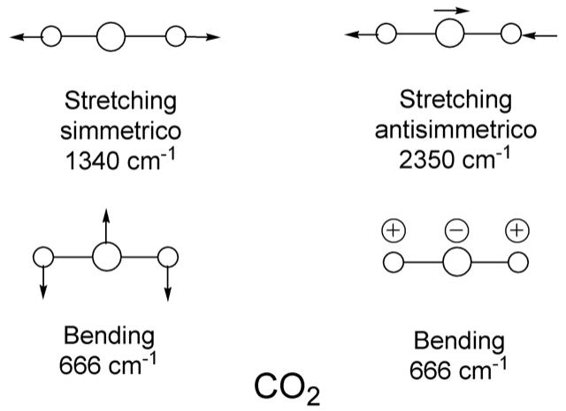
Le Vibrazioni della CO₂
Non è IR attiva, non c’è una variazione periodica del momento dipolare. Ma osservabile al Raman
Le vibrazioni possibili sono 3N-5 (lineare) cioè 9-5 = 4, due di stretching, una simmetrica, (ν_{s}) e una asimmetrica (ν_{as}) e due di bending, una nel piano e una fuori dal piano che sono degeneri e quindi cadono alla stessa frequenza.

Slide 44
Risonanza di Fermi
L’interazione può avvenire tra una vibrazione fondamentale e un overtone (o armonica) di una vibrazione fondamentale. Tale interazione è conosciuta come «risonanza di Fermi». La risonanza di Fermi richiede che:
  Le due vibrazioni abbiano la stessa simmetria.
  Frequenza/numero d’onda simile.
  Gruppi che interagiscono siano collocati all'interno della molecola in modo tale che sia possibile l'accoppiamento meccanico.

Slide 45
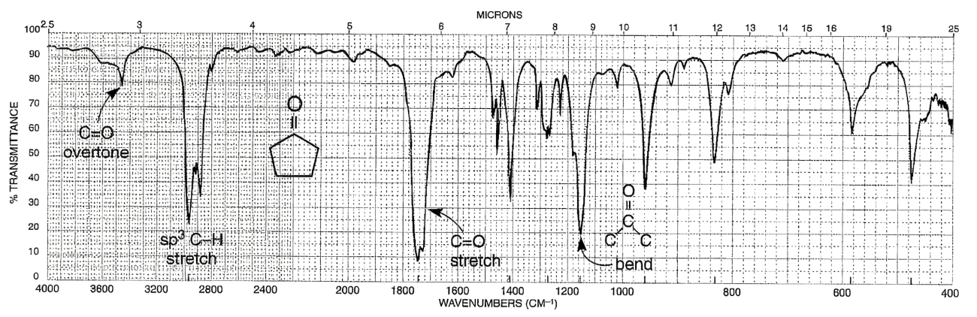
Risonanza di Fermi
Esempio di Risonanza di Fermi: Ciclopentanone
In una struttura organica la risonanza di Fermi origina la comparsa di uno sdoppiamento della banda dello stiramento del C=O (circa 1750 cm⁻¹) di alcuni chetoni ciclici (esempio ciclopentanone). Quando lo spettro viene registrato con abbastanza risoluzione il picco del carbonile risulta sdoppiato (come un «doppietto») in quanto c’è un effetto di risonanza di Fermi del gruppo carbonile con un overtone di un moto vibrazionale di bending di un gruppo metilenico presente in posizione alfa al carbonile.

Slide 46
Bande Sdoppiate Risonanza di Fermi
Esempio di Risonanza di Fermi: Aldeidi
Le aldeidi mostrano un assorbimento dovuto allo stretching del C-H aldeidico tra 2830 cm⁻¹ e 2695 cm⁻¹. In questa regione si osservano due bande moderatamente intense. L’aspetto delle due bande è legato alla risonanza di Fermi tra lo stretching fondamentale del C-H aldeidico e il primo overtone della vibrazione di bending aldeidico (intorno 1390 cm⁻¹).
Sdoppiamento
della banda
stretching O=C-H
Bending del O=C-H
1390 x 2 = 2780 cm⁻¹
2695 e 2830 cm⁻¹

Slide 47
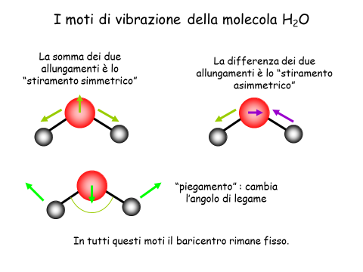
Le vibrazioni possibili sono 3N-6 cioè 9-6 = 3
Due di stretching, una simmetrica (ν_{s}) con i legami che si allungano e si accorciano contemporaneamente, e una asimmetrica (ν_{as}) un legame si allunga e uno si accorcia o viceversa .
Una di bending, con variazione dell’angolo di legame.

Slide 48
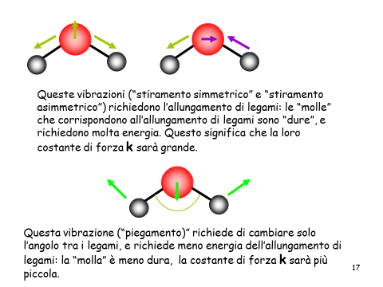
3650 cm⁻¹
3755 cm⁻¹
1595 cm⁻¹

Slide 49
Spettro IR dell’Aria (background)
Nell’aria sono contenute H2O e CO2 che mostrano modi vibrazionali IR attivi. Nello spettro osservo quindi solo i moti vibrazionali permessi, ovvero quelli che portano ad una variazione periodica del momento dipolare. In fase gas non osservo delle vere e proprie bande, ma riesco a osservare la struttura fine dovuta alle transizioni rotazionali.
Trasmittanza %
Bending H₂O
Stretching H₂O
Stretching
asimmetrico CO₂
Bending CO₂
Notes:
Trasmittanza in funzione del numero d’onda (cm-1)

Slide 50
Riassunto: Un video Utile!
https://www.youtube.com/watch?v=3RqEIr8NtMI

Slide 51
Spettro IR
Lo spettro IR è un grafico in cui vengono riportate:
Nell’asse delle ascisse (asse x) la frequenza della radiazione IR assorbite espressa in numero d’onda (wavenumbers), in ordinate (asse y) è riportata la % trasmittanza cioè la % di radiazione incidente che passa attraverso il campione senza essere assorbita. Lo spettro si presenta come una serie di bande più o meno intense.

Slide 52
Spettrometri IR
1) Strumenti tradizionali a scansione (con prisma o reticolo di diffrazione).
2) Spettrometri a trasformata di Fourier (FT-IR)
Per entrambi: una sorgente di luce IR emette una radiazione la cui intensità, nel passaggio attraverso il campione, viene assorbita alle frequenze corrispondenti all’eccitazione di stati vibrazionali della molecola. La radiazione residua è registrata da un rivelatore e trasformata in uno spettro.

Slide 53
Spettrometri IR
La sorgente è il cosiddetto Globar, è costituito da un cilindro di carburo di silicio di 5 mm di diametro e 50 mm di lunghezza che viene scaldato a 1500°C. Quando scaldata la sorgente emette radiazione luminosa con maggiore intensità nell'infrarosso.
Il rivelatore (detector) raccoglie la radiazione trasmessa e converte il segnale ottico in impulso elettrico. Il più comune è detto DTGS (triglicinsolfato deuterato)
La sorgente radiante e il rivelatore sono identici per i due tipi di strumentazione (a scansione e a trasformata di Fourier), la misura dell’assorbimento della radiazione in funzione della frequenza e l’elaborazione del segnale sono fondamentalmente diversi

Slide 54
Spettrometri IR
1) Strumenti tradizionali a scansione (con prisma o reticolo di diffrazione)
Selettore lunghezza d’onda
Sorgente
Globar
campione
Rivelatore
DTGS
elaboratore
La sorgente di luce IR (Globar = carburo di silicio) emette, quando scaldata, una luce policromatica (a più lunghezze d’onda). A questo punto la luce policromatica viene fatta passare in un monocromatore (es: prisma) che seleziona un’unica lunghezza d’onda. La luce monocromatica viene divisa in due fasci luminosi e inviata sul campione e su un riferimento. Al rilevatore (DTGS) viene misurata la differenza di intensità del raggio che è passato nel campione (I) e nel riferimento (I0). Un elaboratore fornisce il risultato. La spettroscopia convenzionale può essere definita spettroscopia nel dominio delle frequenze nel senso che i valori di potenza radiante sono registrati in funzione della frequenza o della lunghezza d’onda della radiazione (una lunghezza d’onda alla volta).

Slide 55
Spettrometri IR a Trasformata di Fourier
Negli spettrometri a trasformata di Fourier si raccolgono simultaneamente nel rivelatore i dati relativi a tutte le frequenze dello spettro IR, non si fa cioè una scansione alle varie lunghezze d’onda.
È una spettroscopia nel dominio del tempo è connessa ai cambiamenti di potenza radiante con il tempo.
Uno spettro nel dominio del tempo contiene le stesse informazioni di quello nel dominio delle frequenze, l’uno può essere convertito nell’altro tramite manipolazioni matematiche.
Notes:
VI lezione, 12h 2022

Slide 56
Spettrometri IR a Trasformata di Fourier
La radiazione IR (a tutte le frequenze con la stessa intensità) viene trasformata in un interferogramma da un interferometro.
Interferometro (un dispositivo meccanico) sistema di specchi che suddivide i raggi di luce in due raggi distinti che, dopo aver percorso cammini ottici diversi si ricombinano dando luogo a fenomeni di interferenza costruttiva (in fase) e distruttiva (fuori fase).
Il segnale ricombinato è un onda sinusoidale che prende il nome di interferogrammma.
L’interferogramma ottenuto è una sommatoria degli interferogrammi di tutte le frequenze individuali.

Slide 57
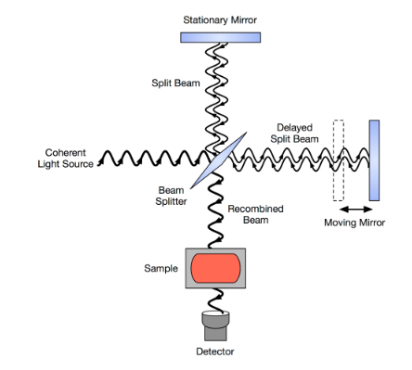
Interferometro di Michelson
L’interferometro di Michelson consiste in un sistema di specchi che suddivide i raggi di luce in due raggi distinti: dopo aver percorso cammini ottici diversi i due raggi vengono combinati e danno luogo a fenomeni di interferenza. Il raggio luminoso colpisce uno specchio semitrasparente (cristallo KBr rivestito di germanio) in modo che circa il 50% della radiazione incida su uno specchio fisso mentre l’altra incide su uno specchio mobile, che scorre avanti e indietro a velocità costante. I raggi riflessi dai due specchi intercettano di nuovo lo specchio semitrasparente e si ricombinano in un punto, interferendo tra loro. Se i cammini dei due raggi differiscono di un quantità uguale a un numero intero di lunghezze d’onda l’interferenza sarà costruttiva altrimenti sarà distruttiva.

Slide 58
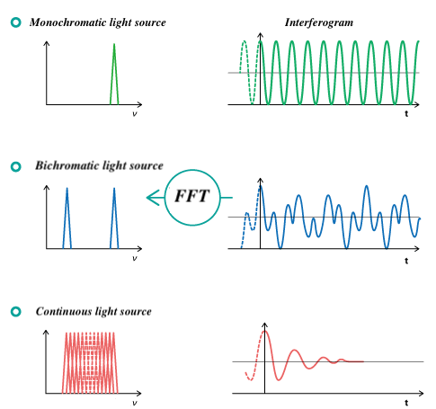
Interferogramma
Nell’interferometro, per una luce monocromatica, l’intensità del segnale in uscita dal rilevatore varia in modo sinusoidale in funzione della differenza di cammino ottico tra i due specchi. Nei punti di massimo si verifica la condizione di interferenza costruttiva mentre nei minimi si verifica una condizione di interferenza distruttiva. Se la sorgente emette radiazioni policromatiche, la situazione è molto più complessa. Il segnale che raggiunge il rilevatore è la somma delle figure di interferenza prodotte da ogni componente monocromatica. In generale si ottiene un’onda che ha un massimo centrale (tutte le componenti monocromatiche sono in fase). Man mano che lo specchio mobile si allontana dalla posizione iniziale le frange diminuiscono di numero e intensità.

Slide 59
Spettrometri IR a Trasformata di Fourier
La radiazione così modulata attraversa il campione dove subisce l’assorbimento selettivo.
Il rivelatore registra la radiazione IR in uscita dal campione come interferogramma, converte il segnale ottico in elettrico e lo invia a un sistema di archiviazione dati.
Attraverso la trasformata di Fourier, un computer scompone l’informazione contenuta nell’interferogramma in singole frequenze, generando lo spettro a bande.
Trasformata di Fourier (algoritmo matematico) è l’operazione con la quale si trasforma l’interferogramma in uno spettro IR.
La Trasformata di Fourier è un algoritmo matematico che converte l’interferogramma da grafico nel dominio del tempo a grafico nel dominio della frequenza.

Slide 60
Spettrometri IR a Trasformata di Fourier
Interferogramma
Spettro IR
Gli interferogrammi contengono tutte le informazioni necessarie per identificare i campioni analizzati. Questi tracciati sono però di difficile lettura e perciò vengono convertiti in spettri. In pratica, si passa dall’interferogramma che descrive la variazione di intensità del segnale in funzione del tempo (dipende dalla velocità con cui si muove specchio interferometro), ad uno spettro, che descrive la variazione del segnale in funzione della frequenza (o del numero d’onda). La trasformata di Fourier è l’operazione con cui gli interferogrammi vengono convertiti negli spettri corrispondenti.

Slide 61
Spettrometri IR a Trasformata di Fourier
Lo spettro di un campione registrato con l’FT-IR viene ottenuto misurando:
1) l’interferogramma del bianco e trasformandolo in uno spettro.
2) l’interferogramma quando si inserisce il campione e lo si trasforma in uno spettro.
Lo spettro del campione è dato dal rapporto fra il 2° spettro e il 1° (quello del bianco).

Slide 62
Vantaggi IR a Trasformata di Fourier
Notevole risparmio di tempo perché l’intero intervallo di radiazione passa simultaneamente attraverso il campione.
Risoluzione elevata.
I dati possono essere elaborati facilmente perché vengono convertiti da un sistema analogico ad uno digitale.

Slide 63
Preparazione Campione
La sostanza da analizzare può presentarsi sotto forma di:
Gas o vapori: Generalmente si usano particolari celle dotate di rubinetti di entrata e uscita del gas
Liquidi: Generalmente si deposita una goccia di liquido puro anidro tra due vetrini di NaCl trasparente (da 4000 a 667 cm⁻¹)
Soluzioni: Generalmente si deposita una soluzione in apposite celle di NaCl, utilizzando come solvente: CCl₄, CHCl₃
Solidi: Generalmente si sospendono in liquidi viscosi come (Nujol, paraffina) o compressa di KBr.

Slide 64
Per liquidi puri o soluzioni si usano le celle mostrate in figura.

Slide 67
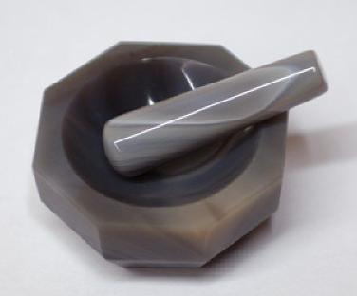
L'agata è una varietà del quarzo, resistente ai detergenti, all'aggressione chimica e con caratteristiche termomeccaniche elevate. Ideale per la preparazione di campioni di laboratorio e polveri di alta purezza, senza alcuna alterazione o perdita del materiale

Slide 69
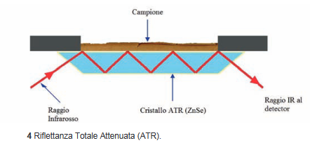
FTIR-ATR
Attenuated Total Reflection
La radiazione infrarossa passa attraverso un particolare cristallo, trasparente all’IR, che permette all’onda elettromagnetica di essere riflessa al suo interno molte volte. La superficie del campione è pressata sulla superficie superiore del cristallo (diamante, ZnSe o Ge), quindi la radiazione IR dallo spettrometro entra nel cristallo, si riflette attraverso il cristallo e penetra all’interno del campione per qualche frazione di micron venendone in piccola parte assorbita (o attenuata). Dopo alcune riflessioni l’attenuazione dell’intensità del raggio IR è sufficiente per essere rilevata dallo spettrofotometro, dando uno spettro FT-IR in riflettanza totale attenuata (ATR, Attenuated Total Reflection).
Notes:
Ge Germanio, Seleniuro di zinco

Slide 70
Cristalli per ATR

Slide 71
REGIONI DELLO SPETTRO IR
Uno spettro IR può essere diviso in due regioni:
  La regione dei gruppi funzionali
  (4000 – 1350 cm⁻¹)
La regione delle impronte digitali
Fingerprints (1350 – 600 cm⁻¹)

Slide 72
REGIONI DELLO SPETTRO IR
Regione dei gruppi funzionali: comprende le frequenze tra 1350 e 4000 cm⁻¹; ospita una serie di bande tutte interpretabili con esattezza, cioè associabili a un preciso tipo di legame.
Regione dell’impronta digitale: comprende le frequenze tra 600 e 1350 cm⁻¹; è una zona ricchissima di bande e caratterizza la molecola nel suo insieme. Utile per l’identificazione tramite confronto di due campioni.

Slide 73
Bande di Stiramento (Stretching)
In Figura sono rappresentati gli intervalli di assorbimento di alcuni gruppi funzionali. Molti di questi assorbimenti spaziano lungo un grande intervallo poiché le bande possono derivare da complesse vibrazioni interagenti all’interno della molecola.

Slide 74
Alcani
Gli spettri degli alcani possono essere interpretati in termini di quattro tipi di vibrazione, vale a dire gli stretching e i bending dei legami C-H e C-C.
  Stretching C-H: tra 3000 e 2840 cm⁻¹
  Bending C-H dei metili: 1450 e 1375 cm⁻¹
  Bending C-H dei metileni: 1465 e 720 cm⁻¹
  Stretching C-C bande deboli: tra 1200 e 800 cm⁻¹
  Bending C-C a frequenze molto basse, sotto i 500 cm⁻¹ perciò non appaiono negli spettri

Slide 75
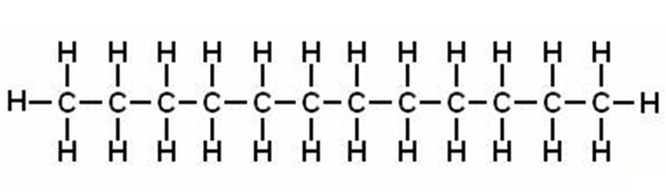
Spettro IR del Dodecano
Lo stretching dei legami C-H metilici e metilenici: cade tra 3000-2840 cm⁻¹. I gruppi metilici possono presentare due bande distinte. La prima a 2964 cm⁻¹ derivante a uno stretching asimmetrico (2 legami C-H si stirano mentre uno si contrae) e la seconda a dove tutti i legami C-H si stirano e si contraggono in fase (simmetrico). Anche i gruppi metilenici presentano presentano stretching assimetrico (2924 cm⁻¹ ) e simmetrico (2853 cm⁻¹ ).

Slide 76
Spettro IR del Dodecano
Il bending dei legami C-H metilici e metilenici: cade tra 1470-720 cm⁻¹. I gruppi metilici possono presentare due vibrazioni di bending. La prima è una vibrazione di bending simmetrico (1375 cm⁻¹) che coinvolge la deformazione in fase dei tre legami. La seconda è una vibrazione di bending asimmetrico che coinvolge la deformazione fuori fase dei tre legami (1450 cm⁻¹). Le vibrazioni di bending dei metileni possono essere 4 (scissoring, rocking, wagging e twisting). Sperimentalmente in questo caso si osservano lo scissoring (1467 cm⁻¹) e il rocking (720 cm⁻¹).

Slide 77
Le strutture degli alcheni introducono molti nuovi modi vibrazionali all’interno della molecola idrocarburica: una vibrazione di stretching C=C e vibrazioni di stretching e bending del legame =C-H
Alcheni (Olefine)
Stretching C=C
  In alcheni non coniugati banda di stretching C=C debole tra 1667 e 1640 cm⁻¹
  In alcheni coniugati non simmetrici si notano due bande a 1650 e 1600 cm⁻¹
Stretching e bending =C-H
  In generale qualsiasi banda di stretching C-H al di sopra di 3000 cm⁻¹ deriva dallo stretching di =C-H aromatici, eteroaromatici, alchinici e alchenici
  Vibrazioni di bending =C-H: 1416, tra 1000 e 650 cm⁻¹

Slide 78
Spettro IR dell’1-Esene
Lo spettro IR del 1-esene mostra i segnali caratteristici delle vibrazioni di stretching e bending dei legami C-H nei gruppi funzionali metilici e metilenici di un alcano. Inoltre, la presenza dell’olefina terminale porta a nuovi modi vibrazionali. Ad esempio, intorno a 1650 cm⁻¹ si evidenzia lo stretching del legame C=C. A circa 3100 cm⁻¹ si osserva la banda di stretching del legame C=C-H. A circa 900 cm⁻¹ si osserva il bending del C=CH2.

Slide 79
Alchini
Nel caso degli alchini terminali esistono due nuove vibrazioni possibili, che coinvolgono lo stretching del C≡C e del ≡C-H.
Stretching C≡C: banda debole tra 2260 e 2100 cm⁻¹ non visibile negli alchini simmetrici.
Stretching ≡C-H: tra 3333 e 3267 cm⁻¹
Bending ≡C-H (alchini monosostituiti) tra 700 e 610 cm⁻¹
Il Primo overtone della vibrazione di bending del C-H dell’alchino si presenta come una banda debole e larga tra 1370 e 1220 cm⁻¹
Overtone: transizioni tra lo stato vibrazionale fondamentale ed il secondo o il terzo stato vibrazionale eccitato

Slide 80
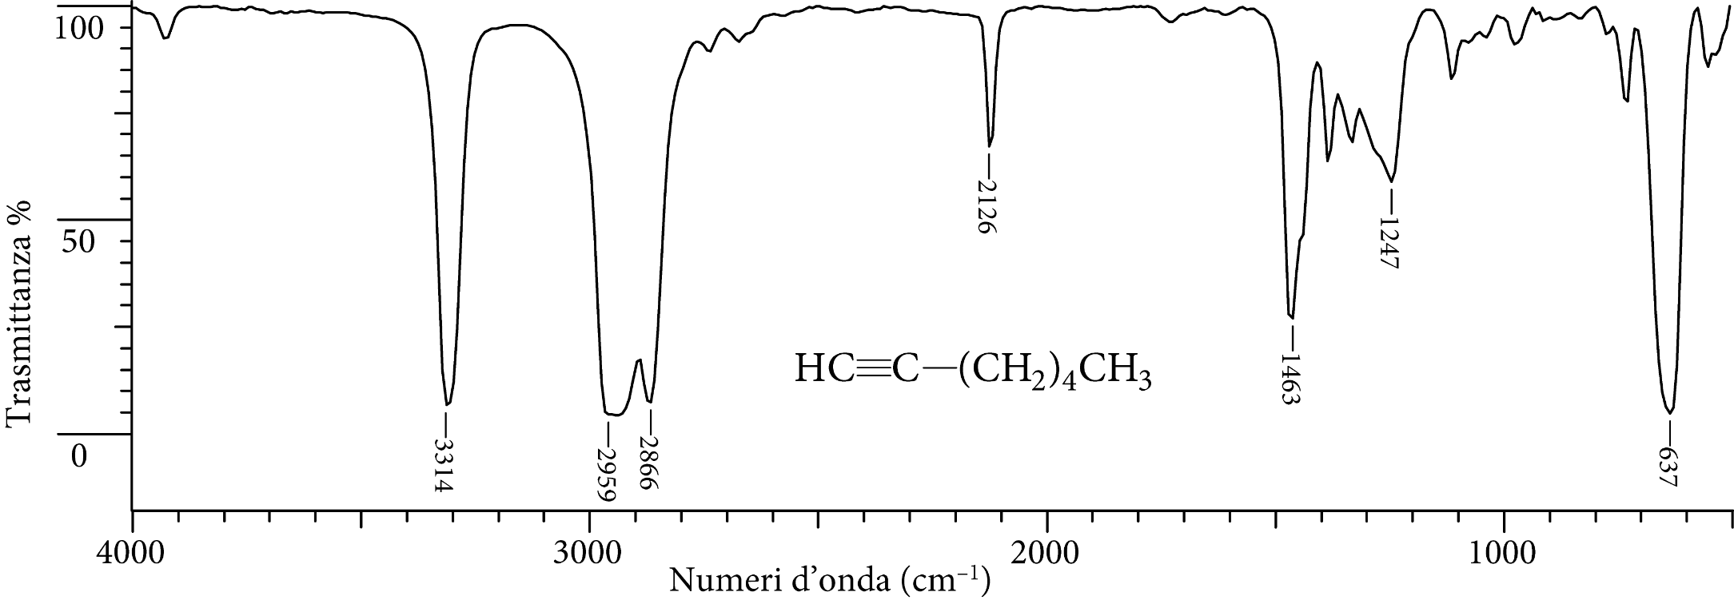
Spettro IR dell’1-Eptino
≡C−H overtone
bending
C≡C
stretching
≡C-H
stretching
≡C−H bending
Stretching del ≡C−H: 3314 cm^{–1}
Stretching del C−H alchilico (metilico e metilenico): da 2960 cm^{–1} a 2860 cm^{–1}
Stretching del C≡C: 2126 cm^{–1}
Bending del C−H alchilico (metilenico e metilico): 1463 cm^{–1} e 1450 cm^{–1}
Overtone del bending del ≡C−H: 1247 cm ^{–1}
Bending fondamentale del ≡C−H: 637 cm ^{–1}

Slide 81
Le bande più importanti e significative negli spettri dei composti aromatici cadono nell’intervallo di basse frequenze tra 900-675 cm⁻¹. Queste bande associate a un intenso assorbimento derivano dal bending fuori dal piano (oop = out of plane) dei legami C-H e C-C dell’anello. Le bande dei bending nel piano appaiono nella regione compresa tra 1300-1000 cm⁻¹. Le vibrazioni dello scheletro, che coinvolgono lo stretching del C-C nell’anello, si presentano come doppietti e assorbono nelle regioni comprese tra 1600-1585 cm⁻¹ e 1500-1400 cm⁻¹. Le bande dello stretching C-H aromatico cadono tra 3100-3000 cm⁻¹. Ci sono anche deboli bande di combinazione e overtone che compaiono tra 2000-1650 cm⁻¹
Idrocarburi Aromatici

Slide 82
Idrocarburi Aromatici
Stretching C-H aromatici: tra 3100 e 3000 cm⁻¹
Stretching C-C dell’anello (doppietti): tra 1600 e 1585 cm⁻¹ e tra 1500 e 1400 cm⁻¹
Bending C-H fuori dal piano (out-of-plane ) e C-C anello: tra 900 e 675 cm⁻¹
Bending C-H nel piano: tra 1300 e 1000 cm⁻¹
Deboli bande di combinazione e overtone: tra 2000 e 1650 cm⁻¹ (dita degli aromatici)

Slide 83
Idrocarburi Aromatici
Stretching C-H circa 3000 cm⁻¹
Vibrazioni dello scheletro C-C dell’anello (doppietto):
tra 1600 e 1585 cm⁻¹ e tra 1500 e 1400 cm⁻¹
Bending C-H fuori dal piano (out-of-plane ): tra 900 e 675 cm⁻¹
Bending C-H nel piano: tra 1390 e 1000 cm⁻¹

Slide 84
Idrocarburi Aromatici

Slide 85
BANDE ARMONICHE
«Dita degli aromatici» 1600 - 2000 cm⁻¹
Deboli bande di combinazione e overtone tra 2000 e 1650 cm⁻¹ (dita degli aromatici).
Utili nell’identificare la posizione dei sostituenti negli alchil benzeni, in generale picchi caratteristici a seconda della posizione dei sostituenti.
Bande di combinazione
o di accoppiamento

Slide 86
BANDE ARMONICHE
«Dita degli aromatici» 1600 - 2000 cm⁻¹
Sono bande non permesse per simmetria.
Sono bande multiple di altre presenti a 1000 o a 500 cm⁻¹
Hanno frequenza quasi doppia rispetto alle bande fondamentali.

Slide 87
BENDING C-H fuori dal piano:
900-675 cm⁻¹
Negli spettri relativi all’o-xilene, m-xilene e p-xilene, si notano le intense bande presenti tra i 690 e 900 cm⁻¹ dovute al bending fuori dal piano del legame C-H del composto aromatico.
Sono bande intense, il loro numero e posizione dipende dal pattern di sostituzione del nucleo aromatico

Slide 88
BENDING C-H fuori dal piano:
900-675 cm⁻¹
Notes:
Fine VII lezione, 14 ore

Slide 89
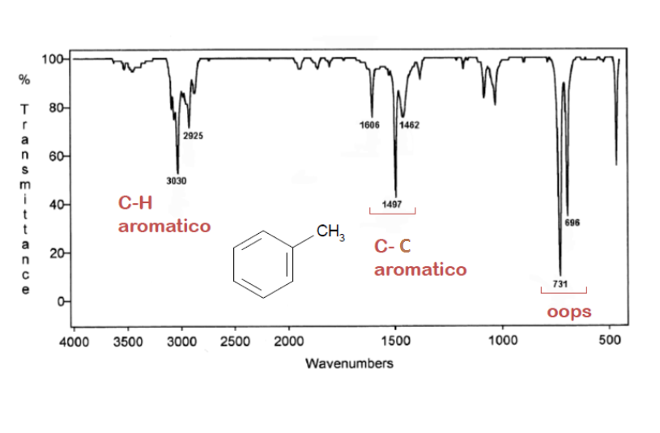
IDROCARBURI AROMATICI monosostituiti: Toluene
Stretching dei C−H aromatici: 3030 cm^{–1}
Stretching del C−H alchilico (metilico): 2925 cm^{–1}
Bande di combinazione o overtone: da 2000 - 1600 cm^{–1} (4 dita = aromatico monosostituito).
Stretching C=C Aromatico: doppietto a 1606 cm^{–1} e 1497 cm^{–1}
Bending fuori dal piano (oop) dei C-H aromatici: 731 - 690 cm⁻¹
Notes:
731 cm-1 bending CH oop
696 cm-1 bendin CC oop

Slide 90
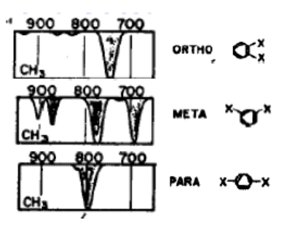
Idrocarburi aromatici disostituiti o-Xilene
1667-2000 cm⁻¹

Slide 91

Idrocarburi aromatici disostituiti m-Xilene
1667-2000 cm⁻¹

Slide 92
Idrocarburi aromatici disostituiti p-Xilene
1667-2000 cm⁻¹

Slide 93
Il Legame a Idrogeno
Si forma tra un sistema contenente un gruppo donatore di protoni (X-H) e un gruppo accettore di protoni (Ÿ)
X e Ÿ devono essere elettronegativi
Ÿ deve possedere un doppietto non condiviso
Gruppi donatori di protoni: -COOH, -OH, ammine primarie e secondarie, ammidi
Gruppi accettori di protoni: ossigeno, azoto e fluoro

Slide 94

Il Legame a Idrogeno
Il legame idrogeno modifica (diminuisce) la costante di forza (k) del legame X-H.
Le bande dello stretching X-H, a causa di un legame a idrogeno, si spostano a numeri d’onda più BASSI con aumento dell’intensità e dell’allargamento della banda.
$$= \frac{1}{2πc}\sqrt{\frac{k}{μ}}$$
–
ν

Slide 95
Il Legame a Idrogeno
Legame H intermolecolare: associazione di due o più molecole dello stesso composto o di composti diversi. A causa della formazione di forti legami a idrogeno, gli acidi carbossilici esistono come dimeri allo stato liquido e solido, oppure in soluzione di CCl4 ad alte concentrazioni (> 0,01 M).
Nei dimeri degli acidi carbossilici lo stretching O-H (generalmente intorno a 3520 cm⁻¹) diminuisce di circa 500 cm⁻¹ e la banda si presenta molto allargata e intensa nella regione tra 3300-2500 cm⁻¹. Anche lo stretching del legame C=O diminuisce di circa 50 cm⁻¹
Le bande che derivano dal legame H intermolecolare scompaiono a basse concentrazioni.
La variazione di frequenza tra l’assorbimento di un OH libero e uno legato è una misura della forza del legame idrogeno.

Slide 96
Il Legame a Idrogeno
Legame H intramolecolare: il donatore del protone e l’accettore di legame idrogeno sono presenti nella stessa molecola in condizioni spaziali tali da permettere la formazione di un anello a cinque o sei atomi.
Negli o-idrossiaril chetoni lo stretching O-H diminuisce di circa 300 cm⁻¹ (banda larga) e quello di C=O di circa 100 cm⁻¹
Un aspetto importante del legame a idrogeno l’interazione tra il solvente e il soluto. In questo caso, essendo presente un legame a idrogeno intramolecolare la forma della banda dello stretching O-H è indipendente dalla concentrazione.

Slide 97
Alcoli e Fenoli
Le bande caratteristiche osservate negli spettri degli alcoli e dei fenoli derivano dallo stretching dei legami O-H e C-O. Queste vibrazioni sono sensibili ai legami a idrogeno.
  Stretching O-H di alcoli e fenoli «liberi» cioè non coinvolti in legami idrogeno dà bande affilate tra 3700 e 3584 cm⁻¹ in fase vapore, in soluzioni diluite di solventi non polari o in presenza di OH stericamente impediti.
  Stretching O-H coinvolti in legame idrogeno dà bande larghe e intense tra 3550 e 3200 cm⁻¹

Slide 98
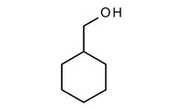
Stretching O-H
L’effetto viene notato in figura, dove vengono mostrate le bande di assorbimento nella regione di stretching dell’O-H del cicloesilmetanolo. In fase pura la banda relativa allo stretching del legame O-H appare molto allargata a causa dei legami a idrogeno presenti. Mano a mano che si diluisce la soluzione (solvente CCl4) si comincia a vedere un picco affilato relativo allo stretching del legame O-H libero dal legame a idrogeno. Quando la soluzione è molto diluita le molecole fanno più fatica a formare legami a idrogeno e il picco appare affilato.

Slide 99
Stretching O-H
In figura si vedono due spettri del n-esanolo: uno in fase vapore l’altro in fase liquida. Si può notare che il segnale relativo allo stretching del gruppo O-H del composto in fase liquida si presenta come un picco molto allargato a causa dei legami a idrogeno che si vengono a formare in fase liquida. Mentre lo stesso segnale in fase vapore si presenta come un picco molto affilato a causa della impossibilità del composto a formare legami a idrogeno.
Notes:
Fine 14 ore di lezione 9/11/20

Slide 100
Alcoli e Fenoli
Stretching C-O (alcoli) banda intensa tra 1260 e 1000 cm⁻¹
(fenoli) banda intensa tra 1335 e 1165 cm⁻¹
Bending nel piano -O-H tra 1420 e 1330 cm⁻¹ (zona dei bending C-H)
Per alcoli e fenoli allo stato liquido: bending fuori dal piano -O-H associato tra 770 e 650 cm⁻¹

Slide 101
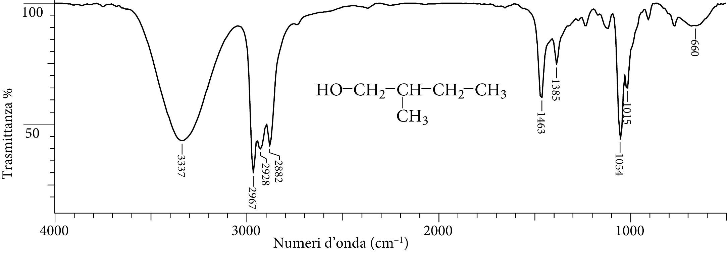
Spettro IR del 2-metil-1-butanolo
Lo spettro IR del 2-metil-1-butanolo evidenzia una banda a 3337 cm⁻¹ relativa allo stretching del legame O-H. La forma allargata del segnale evidenzia la presenza di legami a idrogeno di tipo intermolecolare. Il segnale tra 3000 a 2800 cm⁻¹ è relativo agli stretching dei gruppi C-H metilici e metilenici. I segnali a 1463 cm⁻¹ e a 1385 cm⁻¹
sono attribuibili a bending dei legami C-H metilici e metilenici. Il segnale a 1054 cm⁻¹ è relativo allo stretching del legame C-O.
Stretching dell’O-H: 3337 cm⁻¹, legame idrogeno intermolecolare
Stretching del C-H: da 3000 a 2800 cm⁻¹
Bending C-H: 1463, 1385 cm⁻¹
Stretching C-O: 1054 cm⁻¹

Slide 102
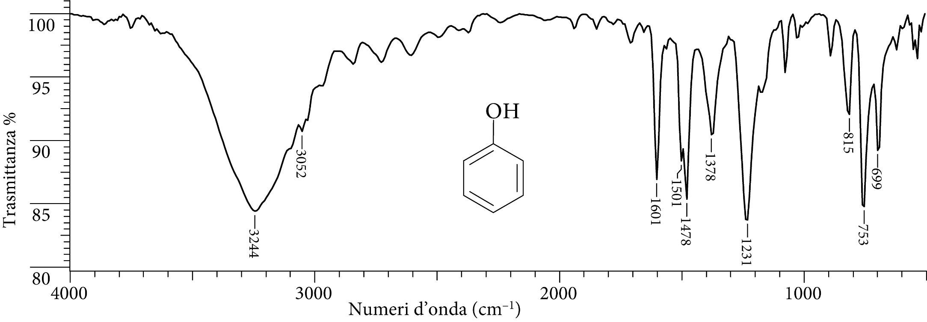
Spettro IR del fenolo
(depositato mediante fusione)
Stretching dell’O-H: 3244 cm⁻¹, legame idrogeno intermolecolare
Stretching del C-H aromatico: da 3052 cm⁻¹
Overtone o bande di combinazione: da 2000 a 1667 cm⁻¹ (4 dita: monosostituito)
Stretching C=C del fenile: 1601, 1501 e 1478 cm⁻¹
Bending O-H nel piano: 1378 cm⁻¹
Stretching C-O: 1231 cm⁻¹
Bending fuori dal piano dei C-H aromatici: 815 cm⁻¹, 753 cm⁻¹
Bending del C=C dell’anello fuori dal piano: 699 cm⁻¹

Slide 103
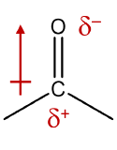
Gruppo Carbonilico
Stretching del C=O in chetoni, aldeidi, acidi carbossilici e derivati, dà un intenso assorbimento tra 1870 e 1540 cm⁻¹
Una delle bande più semplici da riconoscere
Le BANDE SONO MOLTO INTENSE a causa del largo momento dipolare del C=O.
La posizione della banda dipende da: lo stato fisico del composto, gli effetti elettronici e di massa dei sostituenti, la coniugazione, i legami idrogeno, la tensione d’anello.

Slide 104
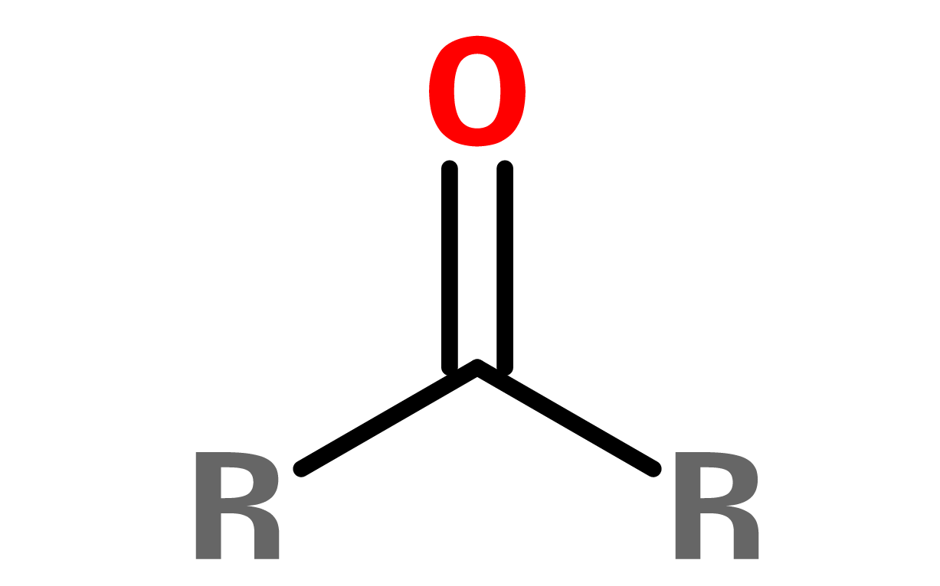
Chetoni
E’ consuetudine considerare «normale» la frequenza di 1715 cm⁻¹ per lo stretching del legame C=O di un chetone alifatico saturo (ad esempio l’acetone). Generalmente i chetoni mostrano delle bande armoniche dello stretching del C=O (da n=0 a n=2) che cadono intorno a 3450-3460 cm⁻¹.
Stretching C=O: banda a 1715 cm⁻¹
Bande armoniche del C=O: 3450-3600 cm⁻¹ (2x C=O)

Slide 105
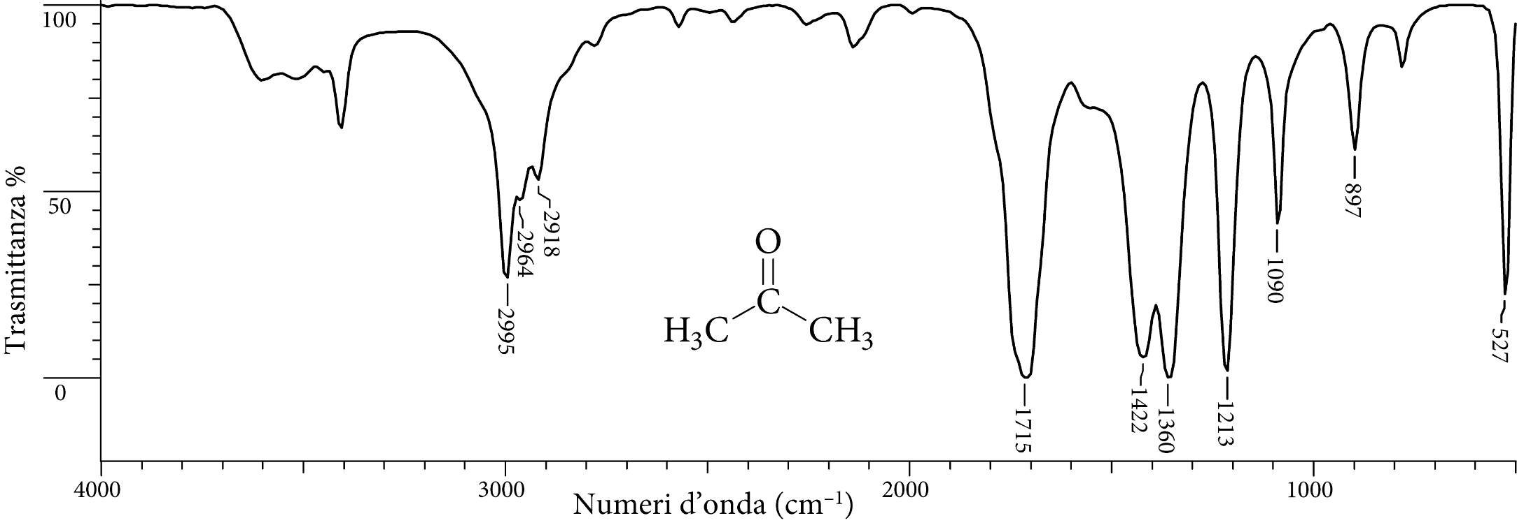
Chetoni
Come riferimento si prende la banda a 1715 cm⁻¹ di chetoni alifatici saturi come acetone o cicloesanone
Overtone stretching C=O: circa 3500 cm⁻¹
Stretching ν_{as} 2995 cm^{–1} (metilico), 2964 cm^{–1} (metilenico). ν_{s} 2918 cm^{–1} (metilico) Stretching normale del C=O: 1715 cm^{–1}
Bending δ_{as}: 1422 cm^{–1} (metilico). δ_{s} 1360 cm^{–1} (metilico)
Stretching e bending del C−CO−C: 1213 cm^{–1}

Slide 106
Chetoni: Effetto del Solvente
I cambiamenti dell’intorno del carbonile possono rendere più alto o più basso il numero d’onda dell’assorbimento dello stretching del C=O (rispetto a 1715 cm⁻¹). Il gruppo carbonilico può essere rappresentato da due strutture limite di risonanza (neutra = A; a separazione di carica = B). Nella struttura neutra (A) c’è un doppio legame tra ossigeno e carbonio, nella struttura B c’è invece un legame singolo. Nell’ibrido di risonanza si ha un legame tra singolo e doppio. I legami doppi presentano una k (costante di forza del legame) più elevata e quindi vibrano a numeri d’onda più alti. Viceversa, i legami singoli mostrano una k più bassa e dunque vibrano a numeri d’onda più bassi.
I solventi non polari stabilizzano A (meno polare) aumento del numero d’onda
I solventi polari stabilizzano B (più polare) diminuzione del numero d’onda
Oscillazione massima per effetto solvente di 25 cm⁻¹
Es. etilmetil chetone come liquido puro assorbe a 1715 cm⁻¹ mentre in metanolo al 10% assorbe a 1706 cm⁻¹ perché nei solventi polari la forma limite di risonanza B contribuisce di più all’ibrido di risonanza

Slide 107
Gruppo Carbonilico
L’effetto induttivo (elettron-attrattore) di un sostituente (G) riduce la lunghezza del legame C=O, aumenta la costante di forza del legame e il numero d’onda dell’assorbimento.
L’effetto di risonanza (effetto mesomero elettrondonatore) aumenta la lunghezza del legame C=O, riduce il numero d’onda di assorbimento.
Notes:
mesòmero

Slide 108
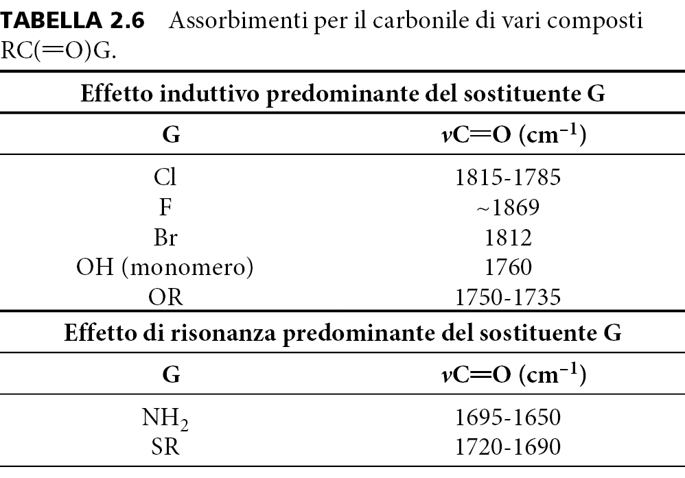
Se G = alogeno (Cl, F, Br), e quindi abbiamo a che fare con alogenuri acilici, prevale effetto induttivo in quanto gli alogeni presentano scarsa coniugazione con il carbonile. L’alogeno agisce da elettron-attrattore accorciando il legame C=O aumentando la sua costante di forza e quindi il numero d’onda a cui risuona. Negli acidi carbossilici (G=OH) e negli esteri (G=OR) effetto induttivo e coniugativo si «mediano». Nelle ammidi (G=NR2) e nei tioesteri (G=SR) prevale effetto coniugativo che riduce costante di forza del legame e quindi numero d’onda dello stretching.
Notes:
Ammidi e tioesteri

Slide 109
COMPOSTI CARBONILICI
Nel caso delle anidridi si osservano due bande associate ai modi di stretching simmetrico e asimmetrico del C=O.

Slide 110
Chetoni Coniugati
La coniugazione con un doppio legame C=C riduce il carattere di doppio legame del C=O (quindi la costante di forza), spostamento a numeri d’onda minori tra 1685 e 1666 cm⁻¹
Gli effetti sterici che limitano la coplanarità con l’insaturazione riducono l’effetto della coniugazione

Slide 111
Spettro IR dell’Acetofenone
Nello spettro dell’acetofenone si osserva l’overtone dello stretching del C=O a circa 3350 cm⁻¹. Lo stretching del legame C=O si osserva a 1690 cm⁻¹. Questo valore è più basso di quello classico di un chetone ed è dovuto al fatto che la coniugazione con l’aromatico riduce la costante di forza del legame C=O riducendo quindi il numero d’onda associato con la sua vibrazione.

Slide 112
Chetoni: Effetto della Tensione d’Anello
Riducendo la dimensione del ciclo aumenta la tensione dell’anello. Negli anelli tensionati, ovvero nei quali l’angolo di legame del gruppo carbonilico è inferiore a 120°, si osserva uno spostamento del segnale relativo allo stretching del C=O a più alti numeri d’onda.

Slide 113
Aldeidi
Il gruppo C=O delle aldeidi sature assorbe a 1725 cm⁻¹
La banda fondamentale del C=O è accompagnata quasi sempre da una banda armonica a frequenza circa doppia 3450-3600 cm⁻¹
Lo stretching O=C-H cade a 2695 e 2830 cm⁻¹ (banda media intensità, spesso sdoppiata per Risonanza di Fermi)
Nelle aldeidi aromatiche con sostituenti fortemente elettronegativi in posizione orto, il C-H cade a 2900 cm⁻¹

Slide 114
Aldeidi
Nelle aldeidi la risonanza di Fermi consiste nell’accoppiamento tra lo stiramento fondamentale del C-H dell’aldeide e la prima armonica del piegamento del C-H aldeidico che cade a circa 1390 cm⁻¹
L’accoppiamento delle due vibrazioni produce due nuovi modi di vibrazione (2 bande), con frequenze superiori e inferiori a quelle osservate quando l'interazione è assente.

Slide 115
Bande Sdoppiate
Risonanza di Fermi
Sdoppiamento
della banda
stretching O=C-H
Bending del O=C-H
1390 x 2 = 2780 cm⁻¹
2695 e 2830 cm⁻¹

Slide 116
Spettro IR di 3-metilbutanale
Nello spettro del 3-metilbutanale si osserva l’overtone dello stretching del C=O aldeidico a circa 3350 cm⁻¹. Lo stretching del legame C=O si osserva a 1725 cm⁻¹. Inoltre si osservano due bande a 2830 cm⁻¹ e 2695 cm⁻¹ relative allo stretching del C-H aldeidico. Si osservano due bande in quanto lo stretching fondamentale del legame C-H aldeidico è in risonanza di Fermi con il primo overtone della vibrazione di bending del C-H aldeidico.

Slide 117
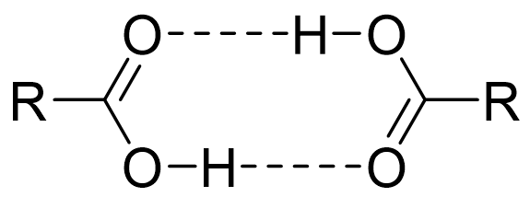
Acidi Carbossilici
Come già anticipato, a causa della formazione di forti legami idrogeno intramolecolari, gli acidi carbossilici esistono come dimeri allo stato liquido e solido o in soluzioni di CCl₄ a concentrazioni superiori a 0.01 M.
Nel dimero, la vibrazione di stretching O-H da origine a un banda molto larga e intensa tra 3300 e 2500 cm⁻¹
Nel dimero, la vibrazione di stretching C=O da origine a una banda tra 1720 e 1706 cm⁻¹
Acidi alifatici saturi monomerici mostrano stretching C=O: 1760 cm⁻¹

Slide 118
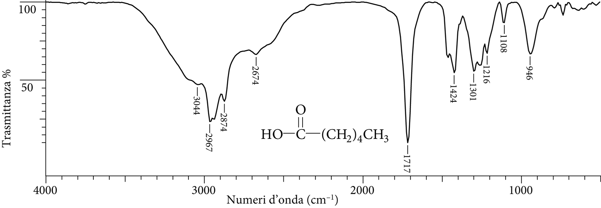
Spettro IR: Acido Esanoico
Nello spettro IR dell’acido esanoico si osserva lo stretching del gruppo O-H tra 2500-3300 cm⁻¹ come banda molto allargata. I segnali a 2967 cm⁻¹, 2874 cm⁻¹ e 2855 cm⁻¹ sono relativi allo stretching dei legami C-H metilenici e metilici. E’ importante notare che queste bande si sovrappongono a quella dello stretching del gruppo O-H. Il segnale a 1717 cm⁻¹ è indicativo dello stretching del legame C=O in un acido carbossilico sotto forma dimerica. Si osservano anche il bending nel piano del legame C-O-H a 1424 cm⁻¹ , lo stretching del legame C-O a 1301 cm⁻¹ e il bending fuori dal piano dell’O−H a 946 cm⁻¹

Slide 119
Esteri
Gli esteri e i lattoni (esteri ciclici) presentano due bande di assorbimento tipicamente intense dovute allo stretching del C=O e del C-O. Lo stretching del C=O cade tipicamente a numeri d’onda superiori rispetto a quelle dei chetoni: tra 1750 e 1735 cm⁻¹. In questo caso la costante di forza del legame carbonilico viene accresciuta dal carattere elettronattrattore dell’atomo di ossigeno adiacente. Le vibrazioni di stretching del C-O degli esteri consistono in due vibrazioni asimmetriche accoppiate, C-C(=O)-O e O-C-C, la prima delle quali è più importante. Quest bande cadono nella regione compresa tra 1300 e 1000 cm⁻¹. Le corrispondenti vibrazioni simmetriche hanno poca importanza
Bande di assorbimento:
  Stretching C=O a frequenze superiori rispetto ai chetoni per effetto induttivo dell’ossigeno tra 1750 e 1735 cm⁻¹
  Stretching C-O due bande intense tra 1300 e 1000 cm⁻¹

Slide 120
Spettro IR dell’etil acetato
Nello spettro IR dell’acetato di etile si osserva lo stretching dei legami C-H metilenici e metilici intorno ai 2900-3300 cm⁻¹. Il segnale a 1752 cm⁻¹ è indicativo dello stretching del legame C=O dell’estere. Questo segnale cade a numeri d’onda maggiori rispetto a quello dell’acetone in quanto c’è effetto induttivo dell’ossigeno che accorcia il legame. Inoltre, lo stretching del legame C-O estereo compare come due segnali a 1250 cm⁻¹ e a 1055 cm⁻¹. Questi due segnali risultano essere la risultante di due vibrazioni asimmetriche accoppiate, ovvero le vibrazioni assimmetriche dei sitemi C-C(=O)-O e O-C-C.

Slide 121
Effetto della Coniugazione sulla
Frequenza del C=O di un Estere
Se il sistema π è direttamente legato al carbonile, la coniugazione produce una delocalizzazione degli elettroni π che indebolisce il legame C=O. La costante di forza (k) del legame diminuisce e quindi il numero d’onda corrispondente all’assobimento diminuisce.

Slide 122
Effetto della Coniugazione sulla
Frequenza del C=O di un Estere
Se il sistema π è legato all’ossigeno adiacente al carbonile, la coniugazione rinforza il legame C=O. Infatti, i doppietti di non legame dell’ossigeno si trovano a essere in coniugazione con due sistemi: il carbonile e il sistema π. In questo modo la costante di forza del legame C=O è più alta rispetto a quella di un estere che non presenta questo effetto e di conseguenza il numero d’onda relativo all’assorbimento aumenta. Questi esteri presentano l’assorbimento dello stretching C=O a 1770-1780 cm⁻¹

Slide 123
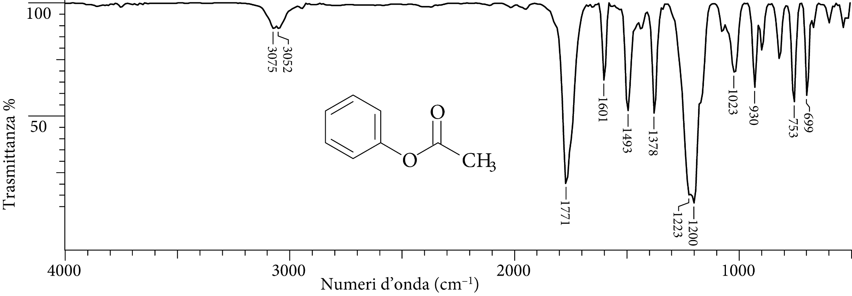
Spettro IR: Acetato di fenile
Nello spettro IR dell’acetato di fenile si osserva lo stretching dei legami C-H aromatici a 3075-3052 cm⁻¹. Il segnale a 1771 cm⁻¹ è indicativo dello stretching del legame C=O dell’estere. Questo segnale cade a numeri d’onda maggiori rispetto a quello dell’acetone in quanto c’è effetto induttivo dell’ossigeno vicinale e coniugativo del sistema aromatico che accorciano e rafforzano il legame. Inoltre si osserva stretching legame C=C anello aromatico a 1601 cm⁻¹. A 1493 cm^{–1} si osserva il bending asimmetrico del metile. A 1378 cm^{–1} si osserva il segnale relativo al bending simmetrico del metile. Inoltre, lo stretching del legame C-O estereo compare come due segnali. Lo stretching stretching del sistema acetato Me-C(=O)-O a 1223 cm ^{–1} e lo stretching asimmetrico del O−C=C a 1200 cm ^{–1}

Slide 124
Alogenuri acilici
Il gruppo C=O degli alogenuri acilici assorbe nella zona 1785-1870 cm⁻¹
Effetto induttivo elettronattrattore dell’alogeno che riduce la lunghezza del legame C=O (aumenta costante di forza del legame. Effetto coniugativo trascurabile)
La banda è spesso sdoppiata per effetto della Risonanza di Fermi : combinazione della vibrazione fondamentale del C=O con la armonica dello stiramento del O=C-X
Stretching O=C-X: forte banda tra 870-1000 cm⁻¹
Frequenze più alte del C-X degli alogenuri alchilici (800 cm⁻¹)

Slide 125
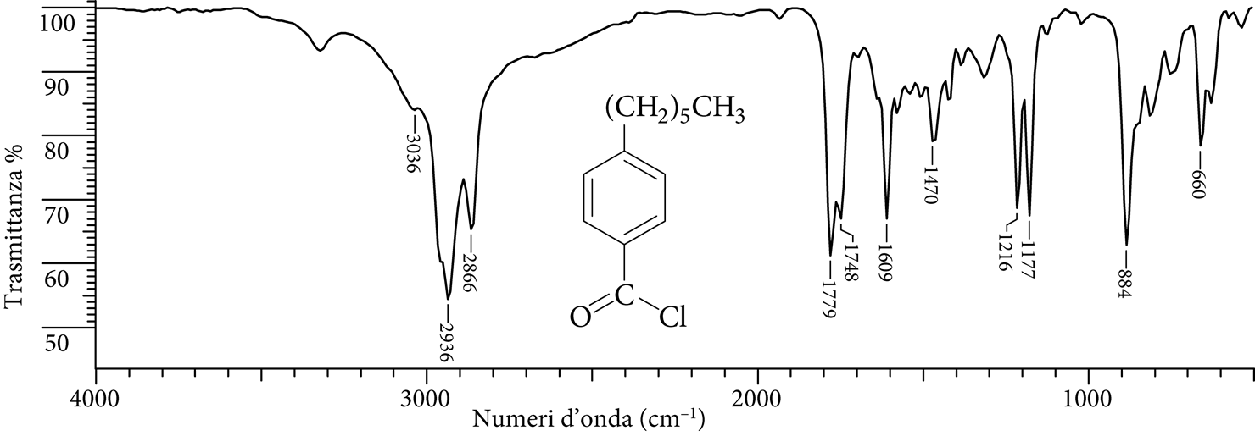
Alogenuri acilici cloruro di 4-esilbenzoile
Nello spettro IR del cloruro di 4-esilbenzoile si osserva lo stretching dei legami C-H aromatici intorno a 3000 cm⁻¹. I segnali a 2936 cm⁻¹ e a 2866 cm⁻¹ sono relativi agli stretching dei legami C-H metilici e metilenici. Lo stretching del gruppo C=O si presenta come un doppietto con segnali a 1779 cm⁻¹ e 1748 cm⁻¹. Il segnale si presenta come un doppietto a causa della risonanza di Fermi che si viene a verificare tra lo stretching del legame C=O e l’overtone (armonica) dello stretching del legame C-Cl. Lo stretching del legame C-Cl cade a 884 cm⁻¹.

Slide 126
BANDA ν C=O SDOPPIATA (RISONANZA DI FERMI) negli alogenuri acilici
Si osserva quando 2 livelli vibrazionali diversi interagiscono dando origine a nuovi livelli :
Accoppiamento tra lo stiramento fondamentale del C=O e la prima armonica dello stiramento del O=C-Cl
L’accoppiamento delle due vibrazioni produce due nuovi modi di vibrazione c e d (2 bande), con frequenze superiori e inferiori a quelle osservate quando l'interazione è assente.
C=O
Cl-C=O

Slide 127
Ammidi
Ammidi primarie:
  Due bande di stretching N-H simmetrico e asimmetrico a dei due legami N-H a circa 3520 e 3400 cm⁻¹
  Banda ammidica I: stretching C=O tra 1690 e 1650 cm⁻¹
  Banda ammidica II: bending dello NH2 tra 1620 e 1590 cm⁻¹
  La posizione delle bande dipende dalla presenza o meno del legame a idrogeno e cioè dallo stato fisico della sostanza

Slide 128
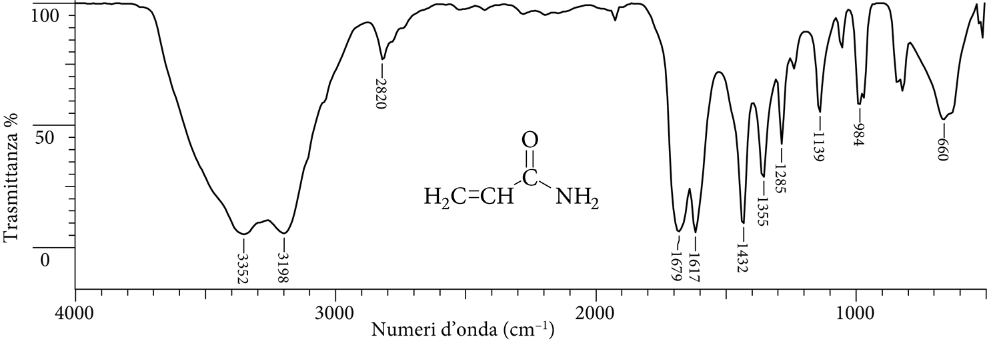
Spettri IR: Acrilammide
Nello spettro IR della acrilammide si osservano lo stretching degli N-H asimmetrico a 3352 cm⁻¹ e lo stretching degli N-H simmetrico a 3198 cm⁻¹. Lo stretching del legame C=O (Banda Ammidica I) cade a 1679 cm⁻¹. Il bending del gruppo NH2 (Banda Ammidica II) cade a 1617 cm⁻¹. A 1432 cm⁻¹ si evidenzia lo stretching del legame C-N. Il bending fuori dal piano del gruppo NH2 porta ad un ampia banda tra 660 cm⁻¹.

Slide 129
Ammidi
Ammidi secondarie
  Stretching N-H una sola banda tra 3500 e 3400 cm⁻¹ in soluzioni diluite
  Banda ammidica I: stretching C=O tra 1640 e 1690 cm⁻¹
  Banda ammidica II: bending N-H tra 1570 e 1510 cm⁻¹

Slide 130
Ammidi terziarie banda ammide I: stretching C=O tra 1680 e 1630 cm⁻¹
N,N-dimetilformammide

Slide 131
Ammine
Stretching N-H
  Ammine alifatiche primarie due bande a 3400-3300 e 3330-3250 cm⁻¹ (stretching asimmetrico e simmetrico, bande deboli in soluzione diluita)
  Ammine secondarie una banda debole tra 3350 e 3310 cm⁻¹
  Ammine terziarie non presentano un segnale
Bending N-H
  Ammine primarie tra 1650 e 1580 cm⁻¹
  Ammine secondarie alifatiche raramente distinguibile
  Ammine secondarie aromatiche 1515 cm⁻¹
  Ammine terziarie non presentano segnale

Slide 132
Spettri IR: Butilammina
Nello spettro IR della butilammina (primaria) si osserva lo stretching dello N-H amminico come due bande a 3369 (as) e 3299 (s) cm⁻¹. Lo spettri si presenta come due segnali in quanto si osserva lo stretching simmetrico e asimmetrico. Le bande sono un poco allargate a causa del legame a idrogeno. A circa 3000 cm⁻¹ si osservano gli stretching dei C-H metilici e metilenici. A 1601 cm⁻¹ si osserva il bending (scissoring) dello N-H amminico. A 1466 cm⁻¹ e 1381 cm⁻¹ si osservano i segnali relativi alle vibrazioni di bending dei metileni e del metile.

Slide 133
Spettri IR: N-Etilanilina
Lo spettro IR della N-etilanilina (secondaria) mostra lo stretching N-H come singolo segnale a 3403 cm⁻¹. Stretching C-H aromatici e alifatici si osservano intorno a 3000 cm⁻¹. Nella zona tra 2000 - 1600 cm^{–1} si notano le bande di combinazione e overtone dell’anello aromatico. Nella zona tra 1650 – 1400 cm^{–1} si nota lo stretching del doppio legame C=C dell’anello aromatico. I bending fuori dal piano (oop) dei C-H aromatici si osservano tra 770 - 690 cm⁻¹

Slide 134
Spettri IR: N,N-Dimetilanilina
Lo spettro IR della N,N-dimetilanilina (terziaria) NON mostra lo stretching N-H. Stretching C-H aromatici e alifatici si osservano intorno a 3000 cm⁻¹. Nella zona tra 2000 - 1600 cm^{–1} si notano le bande di combinazione e overtone dell’anello aromatico. Nella zona intorno 1600 cm^{–1} si nota lo stretching del doppio legame C=C dell’anello aromatico. A 1348 cm^{–1} si osserva lo stretching del gruppo metilico. I bending fuori dal piano (oop) dei C-H aromatici si osservano tra 770 - 690 cm⁻¹

Slide 135
Nitrili
Gli spettri dei nitrili (R-C≡N) sono caratterizzati da un assorbimento di debole-media intensità nella regione dello stretching del triplo legame.
R-C≡N stretching del triplo legame tra 2260 e 2240 cm⁻¹

Slide 136
Nitro composti
Le vibrazioni di stretching N-O cadono vicino a 1550 cm⁻¹ (asimmetrico) e 1372 cm⁻¹ (simmetrico)
  La coniugazione abbassa i numeri d’onda di entrambe le bande tra 1550 e 1500 cm⁻¹ e tra 1360 e 1290 cm⁻¹

Slide 137
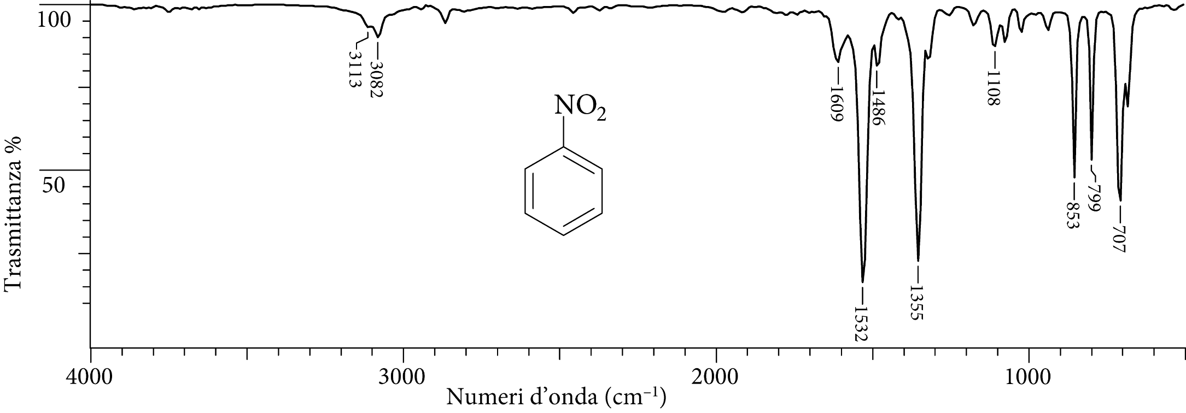
Nitrobenzene
Stretching C-H aromatici 3113 e 3082 cm⁻¹
Stretching asimmetrico NO₂ 1532 cm⁻¹
Streching simmetrico NO₂ 1355 cm⁻¹
Streching C-N (ArNO₂) 853 cm⁻¹
Bande a frequenze inferiori sono di poca importanza nel determinare il tipo di sostituzione dell’anello perché questi profili di assorbimento derivano dall’interazione delle frequenze di bending fuori dal piano di NO₂ e di C−H. L’inadeguatezza della regione “oop” a fornire informazioni strutturali è tipica dei composti aromatici recanti sostituenti altamente polari.

Slide 138
Appendice

Slide 139
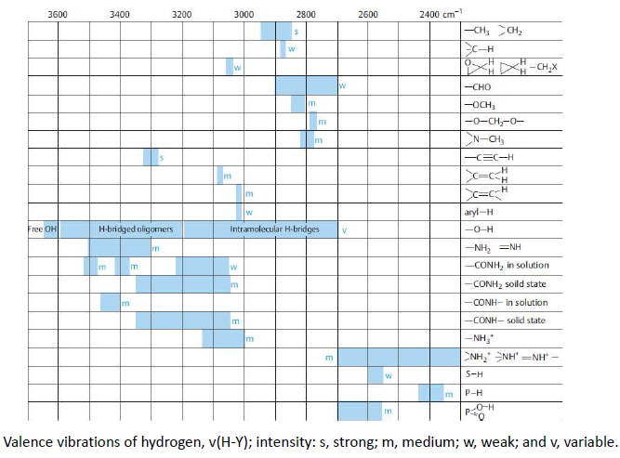

Slide 140
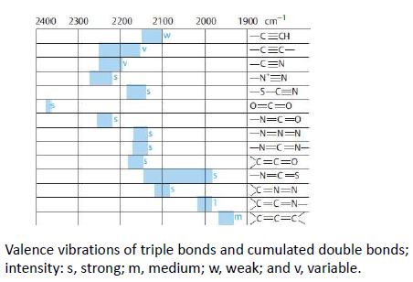

Slide 141
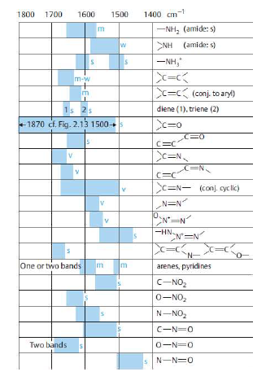

Slide 142
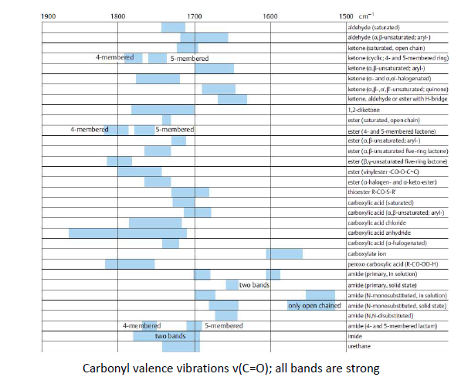

Slide 143
